Slide 1
Unidade II Caminhos e Circuitos
Prof. Henrique Batista da Silva
Implementações adaptadas de [Ziviani, 2006]

Slide 2
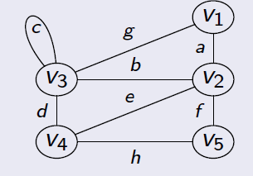
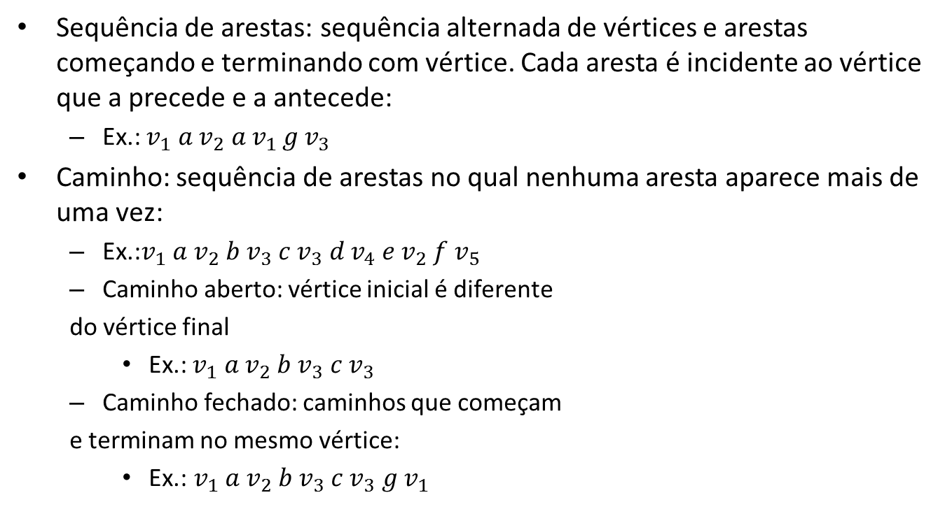
Caminhos e circuitos
Sequência de arestas: sequência alternada de vértices e arestas começando e terminando com vértice. Cada aresta é incidente ao vértice que a precede e a antecede:
Ex.: $v_{1} a v_{2} a{ v}_{1 }g{ v}_{3}$
Caminho: sequência de arestas no qual nenhuma aresta aparece mais de uma vez:
Ex.:$v_{1} a v_{2} b{ v}_{3} c{ v}_{3} d{ v}_{4} e{ v}_{2} f v_{5}$
Caminho aberto: vértice inicial é diferente
do vértice final
Ex.: $v_{1} a v_{2} b{ v}_{3} c{ v}_{3}$
Caminho fechado: caminhos que começam
e terminam no mesmo vértice:
Ex.:${ v}_{1} a v_{2} b{ v}_{3} c{ v}_{3} g v_{1}$

Slide 3
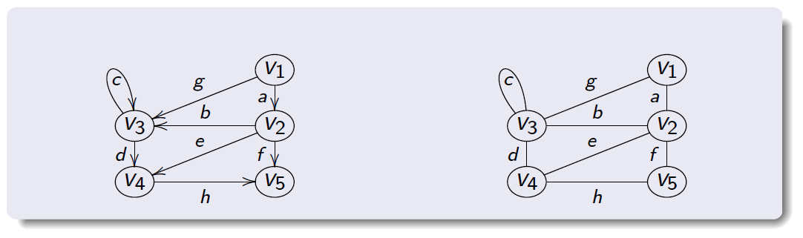

Cadeias
Seja $G$ um grafo dirigido e $G´$ o seu grafo não-dirigido associado
Uma cadeia em $G$ é um caminho em $G´$
$a−f−g$ é um caminho de $G´$ e uma cadeia em $G$

Slide 4

Pesquisa em grafos
Dado um grafo $G =(V, E)$, direcionado ou não direcionado:
Meta: metodicamente, explorar todos os vértices e todas as arestas.

Slide 5
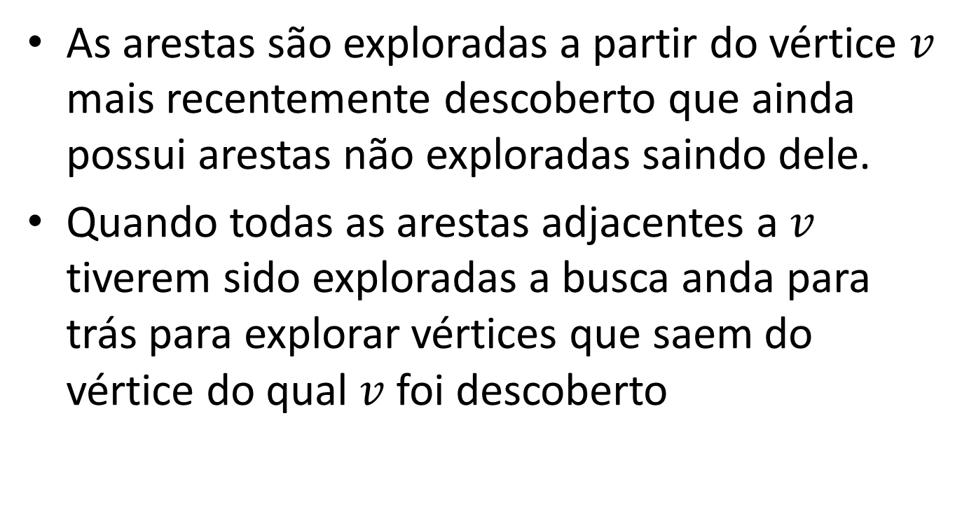
Busca em Profundidade
As arestas são exploradas a partir do vértice $v$ mais recentemente descoberto que ainda possui arestas não exploradas saindo dele.
Quando todas as arestas adjacentes a $v$ tiverem sido exploradas a busca anda para trás para explorar vértices que saem do vértice do qual $v$ foi descoberto

Slide 6
Busca em Profundidade
Para acompanhar o progresso do algoritmo cada vértice é colorido de branco, cinza ou preto.
Todos os vértices são inicializados como branco.
Quando um vértice é descoberto pela primeira vez ele torna-se cinza, e é tornado preto quando sua lista de adjacentes tenha sido completamente examinada.

Slide 7
Busca em Profundidade
Todos os vértice são inicializados com branco.
Quando um vértice é visitado pela primeira vez ele torna-se cinza.
Quando sua lista de adjacentes foi totalmente explorada ele torna-se vermelho
a
e
c
b
d

Slide 8
Busca em Profundidade
Todos os vértice são inicializados com branco.
Quando um vértice é visitado pela primeira vez ele torna-se cinza.
Quando sua lista de adjacentes foi totalmente explorada ele torna-se vermelho
a
e
c
b
d

Slide 9
Busca em Profundidade
Todos os vértice são inicializados com branco.
Quando um vértice é visitado pela primeira vez ele torna-se cinza.
Quando sua lista de adjacentes foi totalmente explorada ele torna-se vermelho
a
e
c
b
d

Slide 10
Busca em Profundidade
Todos os vértice são inicializados com branco.
Quando um vértice é visitado pela primeira vez ele torna-se cinza.
Quando sua lista de adjacentes foi totalmente explorada ele torna-se vermelho
a
e
c
b
d

Slide 11
Busca em Profundidade
Todos os vértice são inicializados com branco.
Quando um vértice é visitado pela primeira vez ele torna-se cinza.
Quando sua lista de adjacentes foi totalmente explorada ele torna-se vermelho
a
e
c
b
d

Slide 12
Busca em Profundidade
Todos os vértice são inicializados com branco.
Quando um vértice é visitado pela primeira vez ele torna-se cinza.
Quando sua lista de adjacentes foi totalmente explorada ele torna-se vermelho
a
e
c
b
d

Slide 13
Busca em Profundidade
Todos os vértice são inicializados com branco.
Quando um vértice é visitado pela primeira vez ele torna-se cinza.
Quando sua lista de adjacentes foi totalmente explorada ele torna-se vermelho
a
e
c
b
d

Slide 14
Busca em Profundidade
Todos os vértice são inicializados com branco.
Quando um vértice é visitado pela primeira vez ele torna-se cinza.
Quando sua lista de adjacentes foi totalmente explorada ele torna-se vermelho
a
e
c
b
d

Slide 15
Busca em Profundidade
Todos os vértice são inicializados com branco.
Quando um vértice é visitado pela primeira vez ele torna-se cinza.
Quando sua lista de adjacentes foi totalmente explorada ele torna-se vermelho
a
e
c
b
d

Slide 16
Busca em Profundidade
Todos os vértice são inicializados com branco.
Quando um vértice é visitado pela primeira vez ele torna-se cinza.
Quando sua lista de adjacentes foi totalmente explorada ele torna-se vermelho
a
e
c
b
d

Slide 17
Busca em Profundidade
Todos os vértice são inicializados com branco.
Quando um vértice é visitado pela primeira vez ele torna-se cinza.
Quando sua lista de adjacentes foi totalmente explorada ele torna-se vermelho
a
e
c
b
d

Slide 18
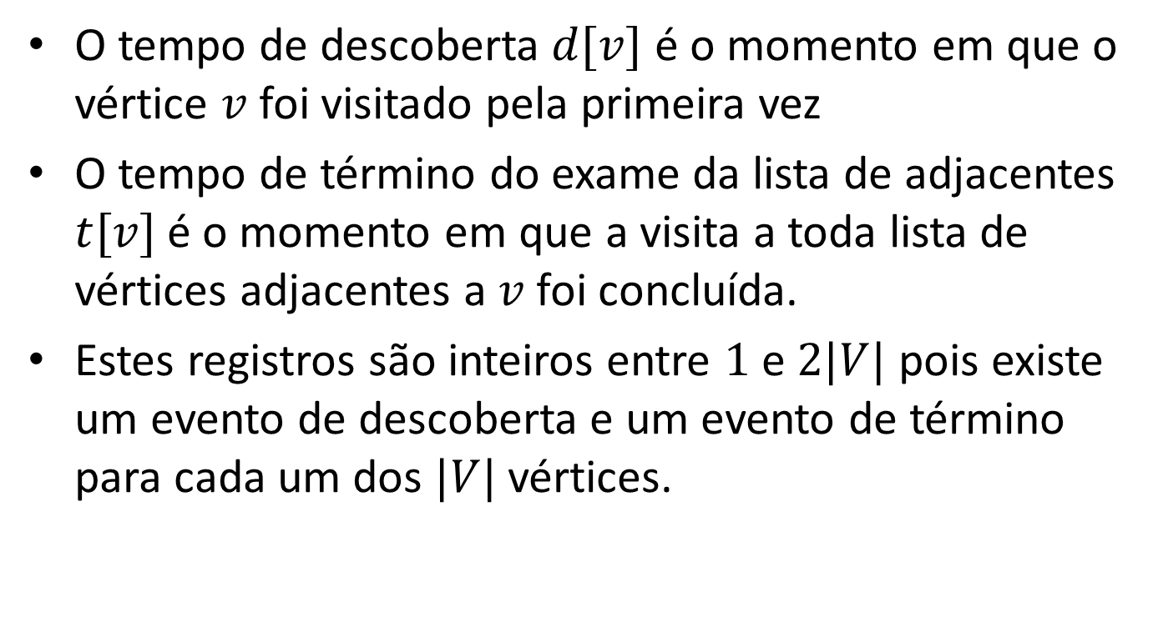
Busca em Profundidade
O tempo de descoberta $d[v]$ é o momento em que o vértice $v$ foi visitado pela primeira vez
O tempo de término do exame da lista de adjacentes $t[v]$ é o momento em que a visita a toda lista de vértices adjacentes a $v$ foi concluída.
Estes registros são inteiros entre $1$ e $2|V|$ pois existe um evento de descoberta e um evento de término para cada um dos $|V|$vértices.

Slide 19
Busca em Profundidade
public class BuscaEmProfundidade
{
public static const byte branco = 0;
public static const byte cinza = 1;
public static const byte preto = 2;
private int []d;
private int []t;
private int []antecessor;
private Grafo grafo;
public BuscaEmProfundidade (Grafo grafo)
{
this.grafo = grafo; int n = this.grafo.get_numVertices();
d = new int[n]; t = new int[n]; antecessor = new int[n];
}
public int d (int v) { return this.d[v]; }
public int t (int v) { return this.t[v]; }
public int antecessor (int v) { return this.antecessor[v]; }

Slide 20
Busca em Profundidade
public void buscaEmProfundidade ()
{
int tempo = 0; int []cor = new int[this.grafo. get_numVertices ()];
for (int u = 0; u < grafo. get_numVertices (); u++)
{
cor[u] = branco; this.antecessor[u] = -1;
}
for (int u = 0; u < grafo. get_numVertices (); u++)
if (cor[u] == branco)
tempo = this.visitaDfs (u, tempo, cor);
}
0
d , t
4
_ , _
2
_ , _
1
_ , _
3
_ , _

Slide 21
Busca em Profundidade
public void buscaEmProfundidade ()
{
int tempo = 0; int []cor = new int[this.grafo. get_numVertices ()];
for (int u = 0; u < grafo. get_numVertices (); u++)
{
cor[u] = branco; this.antecessor[u] = -1;
}
for (int u = 0; u < grafo. get_numVertices (); u++)
if (cor[u] == branco)
tempo = this.visitaDfs (u, tempo, cor);
}
0
d , t
4
_ , _
2
_ , _
1
_ , _
3
_ , _
Início da chamada da função visitaDfs

Slide 22
Busca em Profundidade
vértice atual
u = 0
tempo = 0
cor [u] = branco
private int visitaDfs (int u, int tempo, int []cor) {
cor[u] = cinza; this.d[u] = ++tempo;
if (!this.grafo.listaAdjVazia (u))
{
Grafo.Aresta a = this.grafo.primeiroListaAdj (u);
while (a != null)
{
int v = a. get_v2 ();
if (cor[v] == branco)
{
this.antecessor[v] = u;
tempo = this.visitaDfs (v, tempo, cor);
}
a = this.grafo.proxAdj (u);
}
}
cor[u] = preto; this.t[u] = ++tempo;
return tempo;
}
0
d , t
4
_ , _
2
_ , _
1
_ , _
3
_ , _

Slide 23
Busca em Profundidade
private int visitaDfs (int u, int tempo, int []cor) {
cor[u] = cinza; this.d[u] = ++tempo;
if (!this.grafo.listaAdjVazia (u))
{
Grafo.Aresta a = this.grafo.primeiroListaAdj (u);
while (a != null)
{
int v = a. get_v2 ();
if (cor[v] == branco)
{
this.antecessor[v] = u;
tempo = this.visitaDfs (v, tempo, cor);
}
a = this.grafo.proxAdj (u);
}
}
cor[u] = preto; this.t[u] = ++tempo;
return tempo;
}
u = 0
tempo = 1
cor [u] = cinza
d , t
0
1 , _
4
_ , _
2
_ , _
1
_ , _
3
_ , _

Slide 24
Busca em Profundidade
private int visitaDfs (int u, int tempo, int []cor) {
cor[u] = cinza; this.d[u] = ++tempo;
if (!this.grafo.listaAdjVazia (u))
{
Grafo.Aresta a = this.grafo.primeiroListaAdj (u);
while (a != null)
{
int v = a. get_v2 ();
if (cor[v] == branco)
{
this.antecessor[v] = u;
tempo = this.visitaDfs (v, tempo, cor);
}
a = this.grafo.proxAdj (u);
}
}
cor[u] = preto; this.t[u] = ++tempo;
return tempo;
}
u = 0
tempo = 1
cor [u] = cinza
Verifica se lista de adj do vértice u está vazia
d , t
0
1 , _
4
_ , _
2
_ , _
1
_ , _
3
_ , _

Slide 25
Busca em Profundidade
private int visitaDfs (int u, int tempo, int []cor) {
cor[u] = cinza; this.d[u] = ++tempo;
if (!this.grafo.listaAdjVazia (u))
{
Grafo.Aresta a = this.grafo.primeiroListaAdj (u);
while (a != null)
{
int v = a. get_v2 ();
if (cor[v] == branco)
{
this.antecessor[v] = u;
tempo = this.visitaDfs (v, tempo, cor);
}
a = this.grafo.proxAdj (u);
}
}
cor[u] = preto; this.t[u] = ++tempo;
return tempo;
}
u = 0
tempo = 1
cor [u] = cinza
a = aresta (0 -> 1)
v = 1
d , t
0
1 , _
4
_ , _
a
2
_ , _
1
_ , _
3
_ , _

Slide 26
Busca em Profundidade
private int visitaDfs (int u, int tempo, int []cor) {
cor[u] = cinza; this.d[u] = ++tempo;
if (!this.grafo.listaAdjVazia (u))
{
Grafo.Aresta a = this.grafo.primeiroListaAdj (u);
while (a != null)
{
int v = a. get_v2 ();
if (cor[v] == branco)
{
this.antecessor[v] = u;
tempo = this.visitaDfs (v, tempo, cor);
}
a = this.grafo.proxAdj (u);
}
}
cor[u] = preto; this.t[u] = ++tempo;
return tempo;
}
u = 0
tempo = 1
cor [u] = cinza
a = aresta (0 -> 1)
v = 1
d , t
0
1 , _
4
_ , _
a
2
_ , _
1
_ , _
3
_ , _

Slide 27
Busca em Profundidade
private int visitaDfs (int u, int tempo, int []cor) {
cor[u] = cinza; this.d[u] = ++tempo;
if (!this.grafo.listaAdjVazia (u))
{
Grafo.Aresta a = this.grafo.primeiroListaAdj (u);
while (a != null)
{
int v = a. get_v2 ();
if (cor[v] == branco)
{
this.antecessor[v] = u;
tempo = this.visitaDfs (v, tempo, cor);
}
a = this.grafo.proxAdj (u);
}
}
cor[u] = preto; this.t[u] = ++tempo;
return tempo;
}
u = 0
tempo = 1
cor [u] = cinza
a = aresta (0 -> 1)
v = 1
d , t
0
1 , _
4
_ , _
a
2
_ , _
1
_ , _
3
_ , _

Slide 28
Busca em Profundidade
private int visitaDfs (int u, int tempo, int []cor) {
cor[u] = cinza; this.d[u] = ++tempo;
if (!this.grafo.listaAdjVazia (u))
{
Grafo.Aresta a = this.grafo.primeiroListaAdj (u);
while (a != null)
{
int v = a. get_v2 ();
if (cor[v] == branco)
{
this.antecessor[v] = u;
tempo = this.visitaDfs (v, tempo, cor);
}
a = this.grafo.proxAdj (u);
}
}
cor[u] = preto; this.t[u] = ++tempo;
return tempo;
}
u = 1
tempo = 2
cor [u] = cinza
a =
v =
d , t
0
1 , _
4
_ , _
2
2 , _
1
_ , _
3
_ , _

Slide 29
Busca em Profundidade
private int visitaDfs (int u, int tempo, int []cor) {
cor[u] = cinza; this.d[u] = ++tempo;
if (!this.grafo.listaAdjVazia (u))
{
Grafo.Aresta a = this.grafo.primeiroListaAdj (u);
while (a != null)
{
int v = a. get_v2 ();
if (cor[v] == branco)
{
this.antecessor[v] = u;
tempo = this.visitaDfs (v, tempo, cor);
}
a = this.grafo.proxAdj (u);
}
}
cor[u] = preto; this.t[u] = ++tempo;
return tempo;
}
u = 1
tempo = 2
cor [u] = cinza
a =
v =
d , t
0
1 , _
4
_ , _
2
2 , _
1
_ , _
3
_ , _

Slide 30
Busca em Profundidade
private int visitaDfs (int u, int tempo, int []cor) {
cor[u] = cinza; this.d[u] = ++tempo;
if (!this.grafo.listaAdjVazia (u))
{
Grafo.Aresta a = this.grafo.primeiroListaAdj (u);
while (a != null)
{
int v = a. get_v2 ();
if (cor[v] == branco)
{
this.antecessor[v] = u;
tempo = this.visitaDfs (v, tempo, cor);
}
a = this.grafo.proxAdj (u);
}
}
cor[u] = preto; this.t[u] = ++tempo;
return tempo;
}
u = 1
tempo = 3
cor [u] = preto
a =
v =
d , t
0
1 , _
4
_ , _
2
2 , 3
1
_ , _
3
_ , _

Slide 31
Busca em Profundidade
private int visitaDfs (int u, int tempo, int []cor) {
cor[u] = cinza; this.d[u] = ++tempo;
if (!this.grafo.listaAdjVazia (u))
{
Grafo.Aresta a = this.grafo.primeiroListaAdj (u);
while (a != null)
{
int v = a. get_v2 ();
if (cor[v] == branco)
{
this.antecessor[v] = u;
tempo = this.visitaDfs (v, tempo, cor);
}
a = this.grafo.proxAdj (u);
}
}
cor[u] = preto; this.t[u] = ++tempo;
return tempo;
}
u = 0
tempo = 3
cor [u] = cinza
a = aresta (0 -> 1)
v = 1
d , t
0
1 , _
4
_ , _
a
2
2 , 3
1
_ , _
3
_ , _

Slide 32
Busca em Profundidade
private int visitaDfs (int u, int tempo, int []cor) {
cor[u] = cinza; this.d[u] = ++tempo;
if (!this.grafo.listaAdjVazia (u))
{
Grafo.Aresta a = this.grafo.primeiroListaAdj (u);
while (a != null)
{
int v = a. get_v2 ();
if (cor[v] == branco)
{
this.antecessor[v] = u;
tempo = this.visitaDfs (v, tempo, cor);
}
a = this.grafo.proxAdj (u);
}
}
cor[u] = preto; this.t[u] = ++tempo;
return tempo;
}
u = 0
tempo = 3
cor [u] = cinza
a = aresta (0 -> 2)
v = 1
d , t
0
1 , _
4
_ , _
a
2
2 , 3
1
_ , _
3
_ , _

Slide 33
Busca em Profundidade
private int visitaDfs (int u, int tempo, int []cor) {
cor[u] = cinza; this.d[u] = ++tempo;
if (!this.grafo.listaAdjVazia (u))
{
Grafo.Aresta a = this.grafo.primeiroListaAdj (u);
while (a != null)
{
int v = a. get_v2 ();
if (cor[v] == branco)
{
this.antecessor[v] = u;
tempo = this.visitaDfs (v, tempo, cor);
}
a = this.grafo.proxAdj (u);
}
}
cor[u] = preto; this.t[u] = ++tempo;
return tempo;
}
u = 0
tempo = 3
cor [u] = cinza
a = aresta (0 -> 2)
v = 1
d , t
0
1 , _
4
_ , _
a
2
2 , 3
1
_ , _
3
_ , _

Slide 34
Busca em Profundidade
private int visitaDfs (int u, int tempo, int []cor) {
cor[u] = cinza; this.d[u] = ++tempo;
if (!this.grafo.listaAdjVazia (u))
{
Grafo.Aresta a = this.grafo.primeiroListaAdj (u);
while (a != null)
{
int v = a. get_v2 ();
if (cor[v] == branco)
{
this.antecessor[v] = u;
tempo = this.visitaDfs (v, tempo, cor);
}
a = this.grafo.proxAdj (u);
}
}
cor[u] = preto; this.t[u] = ++tempo;
return tempo;
}
u = 0
tempo = 3
cor [u] = cinza
a = aresta (0 -> 2)
v = 2
d , t
0
1 , _
4
_ , _
a
2
2 , 3
1
_ , _
3
_ , _

Slide 35
Busca em Profundidade
private int visitaDfs (int u, int tempo, int []cor) {
cor[u] = cinza; this.d[u] = ++tempo;
if (!this.grafo.listaAdjVazia (u))
{
Grafo.Aresta a = this.grafo.primeiroListaAdj (u);
while (a != null)
{
int v = a. get_v2 ();
if (cor[v] == branco)
{
this.antecessor[v] = u;
tempo = this.visitaDfs (v, tempo, cor);
}
a = this.grafo.proxAdj (u);
}
}
cor[u] = preto; this.t[u] = ++tempo;
return tempo;
}
u = 2
tempo = 4
cor [u] = cinza
a =
v =
d , t
0
1 , _
4
_ , _
2
2 , 3
1
4 , _
3
_ , _

Slide 36
Busca em Profundidade
private int visitaDfs (int u, int tempo, int []cor) {
cor[u] = cinza; this.d[u] = ++tempo;
if (!this.grafo.listaAdjVazia (u))
{
Grafo.Aresta a = this.grafo.primeiroListaAdj (u);
while (a != null)
{
int v = a. get_v2 ();
if (cor[v] == branco)
{
this.antecessor[v] = u;
tempo = this.visitaDfs (v, tempo, cor);
}
a = this.grafo.proxAdj (u);
}
}
cor[u] = preto; this.t[u] = ++tempo;
return tempo;
}
u = 2
tempo = 4
cor [u] = cinza
a = aresta (2 -> 1)
v = 1
d , t
0
1 , _
4
_ , _
a
2
2 , 3
1
4 , _
3
_ , _

Slide 37
Busca em Profundidade
private int visitaDfs (int u, int tempo, int []cor) {
cor[u] = cinza; this.d[u] = ++tempo;
if (!this.grafo.listaAdjVazia (u))
{
Grafo.Aresta a = this.grafo.primeiroListaAdj (u);
while (a != null)
{
int v = a. get_v2 ();
if (cor[v] == branco)
{
this.antecessor[v] = u;
tempo = this.visitaDfs (v, tempo, cor);
}
a = this.grafo.proxAdj (u);
}
}
cor[u] = preto; this.t[u] = ++tempo;
return tempo;
}
u = 2
tempo = 4
cor [u] = cinza
a = aresta (2 -> 3)
v = 1
d , t
0
1 , _
4
_ , _
2
a
2 , 3
1
4 , _
3
_ , _

Slide 38
Busca em Profundidade
private int visitaDfs (int u, int tempo, int []cor) {
cor[u] = cinza; this.d[u] = ++tempo;
if (!this.grafo.listaAdjVazia (u))
{
Grafo.Aresta a = this.grafo.primeiroListaAdj (u);
while (a != null)
{
int v = a. get_v2 ();
if (cor[v] == branco)
{
this.antecessor[v] = u;
tempo = this.visitaDfs (v, tempo, cor);
}
a = this.grafo.proxAdj (u);
}
}
cor[u] = preto; this.t[u] = ++tempo;
return tempo;
}
u = 2
tempo = 4
cor [u] = cinza
a = aresta (2 -> 3)
v = 3
d , t
0
1 , _
4
_ , _
2
a
2 , 3
1
4 , _
3
_ , _

Slide 39
Busca em Profundidade
private int visitaDfs (int u, int tempo, int []cor) {
cor[u] = cinza; this.d[u] = ++tempo;
if (!this.grafo.listaAdjVazia (u))
{
Grafo.Aresta a = this.grafo.primeiroListaAdj (u);
while (a != null)
{
int v = a. get_v2 ();
if (cor[v] == branco)
{
this.antecessor[v] = u;
tempo = this.visitaDfs (v, tempo, cor);
}
a = this.grafo.proxAdj (u);
}
}
cor[u] = preto; this.t[u] = ++tempo;
return tempo;
}
u = 3
tempo = 5
cor [u] = cinza
a = aresta (2 -> 3)
v = 3
d , t
0
1 , _
4
_ , _
2
2 , 3
1
4 , _
3
5 , _

Slide 40
Busca em Profundidade
private int visitaDfs (int u, int tempo, int []cor) {
cor[u] = cinza; this.d[u] = ++tempo;
if (!this.grafo.listaAdjVazia (u))
{
Grafo.Aresta a = this.grafo.primeiroListaAdj (u);
while (a != null)
{
int v = a. get_v2 ();
if (cor[v] == branco)
{
this.antecessor[v] = u;
tempo = this.visitaDfs (v, tempo, cor);
}
a = this.grafo.proxAdj (u);
}
}
cor[u] = preto; this.t[u] = ++tempo;
return tempo;
}
u = 3
tempo = 6
cor [u] = preto
a = aresta (2 -> 3)
v = 3
d , t
0
1 , _
4
_ , _
2
2 , 3
1
4 , _
3
5 , 6

Slide 41
Busca em Profundidade
private int visitaDfs (int u, int tempo, int []cor) {
cor[u] = cinza; this.d[u] = ++tempo;
if (!this.grafo.listaAdjVazia (u))
{
Grafo.Aresta a = this.grafo.primeiroListaAdj (u);
while (a != null)
{
int v = a. get_v2 ();
if (cor[v] == branco)
{
this.antecessor[v] = u;
tempo = this.visitaDfs (v, tempo, cor);
}
a = this.grafo.proxAdj (u);
}
}
cor[u] = preto; this.t[u] = ++tempo;
return tempo;
}
u = 2
tempo = 6
cor [u] = cinza
a = aresta (2 -> 3)
v = 3
d , t
0
1 , _
4
_ , _
2
a
2 , 3
1
4 , _
3
5 , 6

Slide 42
Busca em Profundidade
private int visitaDfs (int u, int tempo, int []cor) {
cor[u] = cinza; this.d[u] = ++tempo;
if (!this.grafo.listaAdjVazia (u))
{
Grafo.Aresta a = this.grafo.primeiroListaAdj (u);
while (a != null)
{
int v = a. get_v2 ();
if (cor[v] == branco)
{
this.antecessor[v] = u;
tempo = this.visitaDfs (v, tempo, cor);
}
a = this.grafo.proxAdj (u);
}
}
cor[u] = preto; this.t[u] = ++tempo;
return tempo;
}
u = 2
tempo = 6
cor [u] = cinza
a = NULL
v = 3
d , t
0
1 , _
4
_ , _
2
2 , 3
1
4 , _
3
5 , 6

Slide 43
Busca em Profundidade
private int visitaDfs (int u, int tempo, int []cor) {
cor[u] = cinza; this.d[u] = ++tempo;
if (!this.grafo.listaAdjVazia (u))
{
Grafo.Aresta a = this.grafo.primeiroListaAdj (u);
while (a != null)
{
int v = a. get_v2 ();
if (cor[v] == branco)
{
this.antecessor[v] = u;
tempo = this.visitaDfs (v, tempo, cor);
}
a = this.grafo.proxAdj (u);
}
}
cor[u] = preto; this.t[u] = ++tempo;
return tempo;
}
u = 2
tempo = 6
cor [u] = cinza
a = NULL
v = 3
d , t
0
1 , _
4
_ , _
2
2 , 3
1
4 , _
3
5 , 6

Slide 44
Busca em Profundidade
private int visitaDfs (int u, int tempo, int []cor) {
cor[u] = cinza; this.d[u] = ++tempo;
if (!this.grafo.listaAdjVazia (u))
{
Grafo.Aresta a = this.grafo.primeiroListaAdj (u);
while (a != null)
{
int v = a. get_v2 ();
if (cor[v] == branco)
{
this.antecessor[v] = u;
tempo = this.visitaDfs (v, tempo, cor);
}
a = this.grafo.proxAdj (u);
}
}
cor[u] = preto; this.t[u] = ++tempo;
return tempo;
}
u = 2
tempo = 7
cor [u] = preto
a = NULL
v = 3
d , t
0
1 , _
4
_ , _
2
2 , 3
1
4 , 7
3
5 , 6

Slide 45
Busca em Profundidade
private int visitaDfs (int u, int tempo, int []cor) {
cor[u] = cinza; this.d[u] = ++tempo;
if (!this.grafo.listaAdjVazia (u))
{
Grafo.Aresta a = this.grafo.primeiroListaAdj (u);
while (a != null)
{
int v = a. get_v2 ();
if (cor[v] == branco)
{
this.antecessor[v] = u;
tempo = this.visitaDfs (v, tempo, cor);
}
a = this.grafo.proxAdj (u);
}
}
cor[u] = preto; this.t[u] = ++tempo;
return tempo;
}
u = 0
tempo = 7
cor [u] = cinza
a = aresta (0 -> 2)
v = 2
d , t
0
1 , _
4
_ , _
a
2
2 , 3
1
4 , 7
3
5 , 6

Slide 46
Busca em Profundidade
private int visitaDfs (int u, int tempo, int []cor) {
cor[u] = cinza; this.d[u] = ++tempo;
if (!this.grafo.listaAdjVazia (u))
{
Grafo.Aresta a = this.grafo.primeiroListaAdj (u);
while (a != null)
{
int v = a. get_v2 ();
if (cor[v] == branco)
{
this.antecessor[v] = u;
tempo = this.visitaDfs (v, tempo, cor);
}
a = this.grafo.proxAdj (u);
}
}
cor[u] = preto; this.t[u] = ++tempo;
return tempo;
}
u = 0
tempo = 7
cor [u] = cinza
a = aresta (0 -> 3)
v = 2
d , t
0
1 , _
4
_ , _
a
2
2 , 3
1
4 , 7
3
5 , 6

Slide 47
Busca em Profundidade
private int visitaDfs (int u, int tempo, int []cor) {
cor[u] = cinza; this.d[u] = ++tempo;
if (!this.grafo.listaAdjVazia (u))
{
Grafo.Aresta a = this.grafo.primeiroListaAdj (u);
while (a != null)
{
int v = a. get_v2 ();
if (cor[v] == branco)
{
this.antecessor[v] = u;
tempo = this.visitaDfs (v, tempo, cor);
}
a = this.grafo.proxAdj (u);
}
}
cor[u] = preto; this.t[u] = ++tempo;
return tempo;
}
u = 0
tempo = 7
cor [u] = cinza
a = aresta (0 -> 3)
v = 3
d , t
0
1 , _
4
_ , _
a
2
2 , 3
1
4 , 7
3
5 , 6

Slide 48
Busca em Profundidade
private int visitaDfs (int u, int tempo, int []cor) {
cor[u] = cinza; this.d[u] = ++tempo;
if (!this.grafo.listaAdjVazia (u))
{
Grafo.Aresta a = this.grafo.primeiroListaAdj (u);
while (a != null)
{
int v = a. get_v2 ();
if (cor[v] == branco)
{
this.antecessor[v] = u;
tempo = this.visitaDfs (v, tempo, cor);
}
a = this.grafo.proxAdj (u);
}
}
cor[u] = preto; this.t[u] = ++tempo;
return tempo;
}
u = 0
tempo = 7
cor [u] = cinza
a = NULL
v = 3
d , t
0
1 , _
4
_ , _
2
2 , 3
1
4 , 7
3
5 , 6

Slide 49
Busca em Profundidade
private int visitaDfs (int u, int tempo, int []cor) {
cor[u] = cinza; this.d[u] = ++tempo;
if (!this.grafo.listaAdjVazia (u))
{
Grafo.Aresta a = this.grafo.primeiroListaAdj (u);
while (a != null)
{
int v = a. get_v2 ();
if (cor[v] == branco)
{
this.antecessor[v] = u;
tempo = this.visitaDfs (v, tempo, cor);
}
a = this.grafo.proxAdj (u);
}
}
cor[u] = preto; this.t[u] = ++tempo;
return tempo;
}
u = 0
tempo = 8
cor [u] = preto
a = NULL
v = 3
d , t
0
1 , 8
4
_ , _
2
2 , 3
1
4 , 7
3
5 , 6

Slide 50
Busca em Profundidade
private int visitaDfs (int u, int tempo, int []cor) {
cor[u] = cinza; this.d[u] = ++tempo;
if (!this.grafo.listaAdjVazia (u))
{
Grafo.Aresta a = this.grafo.primeiroListaAdj (u);
while (a != null)
{
int v = a. get_v2 ();
if (cor[v] == branco)
{
this.antecessor[v] = u;
tempo = this.visitaDfs (v, tempo, cor);
}
a = this.grafo.proxAdj (u);
}
}
cor[u] = preto; this.t[u] = ++tempo;
return tempo;
}
u = 0
tempo = 8
cor [u] = preto
a = NULL
v = 3
d , t
0
1 , 8
4
9 , 10
2
2 , 3
1
4 , 7
3
5 , 6
Neste passo, o mesmo procedimento é repetido para o vértice 4, até que a função seja finalizada.

Slide 51
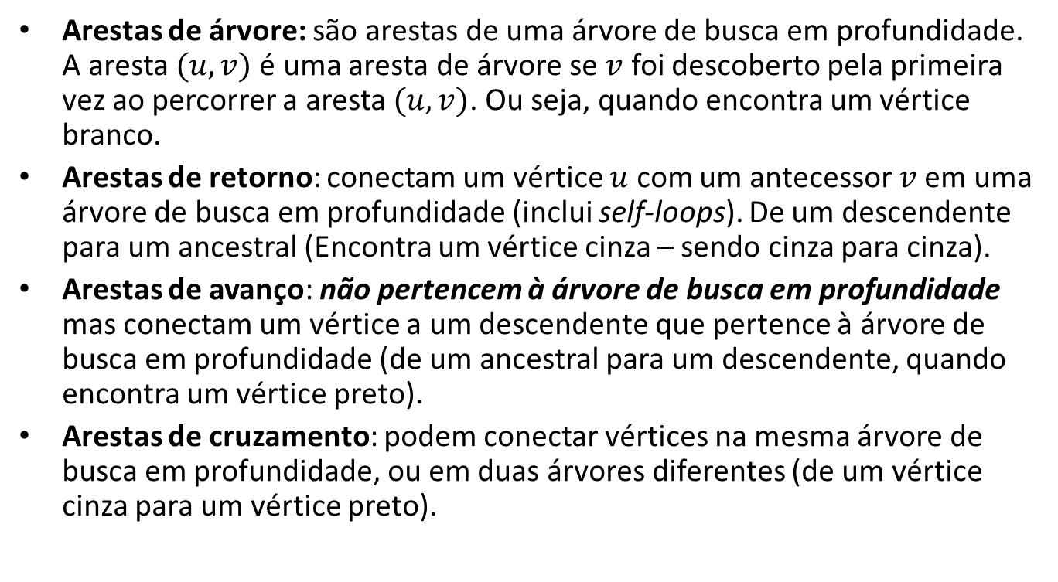
Classificação das arestas no DFS
Arestas de árvore: são arestas de uma árvore de busca em profundidade. A aresta $(u, v)$é uma aresta de árvore se $v$ foi descoberto pela primeira vez ao percorrer a aresta $(u, v)$. Ou seja, quando encontra um vértice branco.
Arestas de retorno: conectam um vértice $u$ com um antecessor $v$em uma árvore de busca em profundidade (inclui self-loops). De um descendente para um ancestral (Encontra um vértice cinza – sendo cinza para cinza).
Arestas de avanço: não pertencem à árvore de busca em profundidade mas conectam um vértice a um descendente que pertence à árvore de busca em profundidade (de um ancestral para um descendente, quando encontra um vértice preto).
Arestas de cruzamento: podem conectar vértices na mesma árvore de busca em profundidade, ou em duas árvores diferentes (de um vértice cinza para um vértice preto).

Slide 52
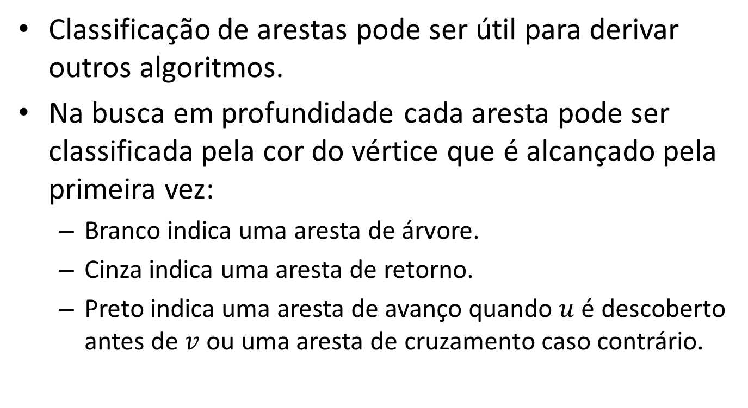
Classificação das arestas no DFS
Classificação de arestas pode ser útil para derivar outros algoritmos.
Na busca em profundidade cada aresta pode ser classificada pela cor do vértice que é alcançado pela primeira vez:
Branco indica uma aresta de árvore.
Cinza indica uma aresta de retorno.
Preto indica uma aresta de avanço quando $u$ é descoberto antes de $v$ ou uma aresta de cruzamento caso contrário.

Slide 53
Busca em Profundidade
Arestas de árvore: encontra um vértice branco.
Arestas de retorno: Encontra um vértice cinza (cinza para cinza).
Arestas de avanço: encontra um vértice preto (u é descoberto antes de v).
Arestas de cruzamento: de um vértice cinza para um vértice preto.
a
_ , _
e
_ , _
c
_ , _
b
_ , _
d
_ , _

Slide 54
Busca em Profundidade
Arestas de árvore: encontra um vértice branco.
Arestas de retorno: Encontra um vértice cinza (cinza para cinza).
Arestas de avanço: encontra um vértice preto (u é descoberto antes de v).
Arestas de cruzamento: de um vértice cinza para um vértice preto.
a
1 , _
e
_ , _
c
_ , _
b
_ , _
d
_ , _

Slide 55
Busca em Profundidade
Arestas de árvore: encontra um vértice branco.
Arestas de retorno: Encontra um vértice cinza (cinza para cinza).
Arestas de avanço: encontra um vértice preto (u é descoberto antes de v).
Arestas de cruzamento: de um vértice cinza para um vértice preto.
a
1 , _
e
_ , _
arv
c
2 , _
b
_ , _
d
_ , _

Slide 56
Busca em Profundidade
Arestas de árvore: encontra um vértice branco.
Arestas de retorno: Encontra um vértice cinza (cinza para cinza).
Arestas de avanço: encontra um vértice preto (u é descoberto antes de v).
Arestas de cruzamento: de um vértice cinza para um vértice preto.
a
1 , _
e
_ , _
arv
c
2 , 3
b
_ , _
d
_ , _

Slide 57
Busca em Profundidade
Arestas de árvore: encontra um vértice branco.
Arestas de retorno: Encontra um vértice cinza (cinza para cinza).
Arestas de avanço: encontra um vértice preto (u é descoberto antes de v).
Arestas de cruzamento: de um vértice cinza para um vértice preto.
a
1 , _
e
_ , _
arv
arv
c
2 , 3
b
4 , _
d
_ , _

Slide 58
Busca em Profundidade
Arestas de árvore: encontra um vértice branco.
Arestas de retorno: Encontra um vértice cinza (cinza para cinza).
Arestas de avanço: encontra um vértice preto (u é descoberto antes de v).
Arestas de cruzamento: de um vértice cinza para um vértice preto.
a
1 , _
e
_ , _
arv
arv
c
b
4 , _
arv
d
5 , _
2 , 3

Slide 59
Busca em Profundidade
Arestas de árvore: encontra um vértice branco.
Arestas de retorno: Encontra um vértice cinza (cinza para cinza).
Arestas de avanço: encontra um vértice preto (u é descoberto antes de v).
Arestas de cruzamento: de um vértice cinza para um vértice preto.
a
1 , _
e
_ , _
arv
arv
c
b
4 , _
arv
d
5 , 6
2 , 3

Slide 60
Busca em Profundidade
Arestas de árvore: encontra um vértice branco.
Arestas de retorno: Encontra um vértice cinza (cinza para cinza).
Arestas de avanço: encontra um vértice preto (u é descoberto antes de v).
Arestas de cruzamento: de um vértice cinza para um vértice preto.
a
1 , _
e
_ , _
arv
arv
c
b
cruz
4 , _
arv
d
5 , 6
2 , 3

Slide 61
Busca em Profundidade
Arestas de árvore: encontra um vértice branco.
Arestas de retorno: Encontra um vértice cinza (cinza para cinza).
Arestas de avanço: encontra um vértice preto (u é descoberto antes de v).
Arestas de cruzamento: de um vértice cinza para um vértice preto.
a
1 , _
e
_ , _
arv
arv
c
b
cruz
4 , 7
arv
d
5 , 6
2 , 3

Slide 62
Busca em Profundidade
Arestas de árvore: encontra um vértice branco.
Arestas de retorno: Encontra um vértice cinza (cinza para cinza).
Arestas de avanço: encontra um vértice preto (u é descoberto antes de v).
Arestas de cruzamento: de um vértice cinza para um vértice preto.
a
1 , _
e
_ , _
arv
arv
avan
c
b
cruz
4 , 7
arv
d
5 , 6
2 , 3

Slide 63
Busca em Profundidade
Arestas de árvore: encontra um vértice branco.
Arestas de retorno: Encontra um vértice cinza (cinza para cinza).
Arestas de avanço: encontra um vértice preto (u é descoberto antes de v).
Arestas de cruzamento: de um vértice cinza para um vértice preto.
a
1 , 8
e
_ , _
arv
arv
avan
c
b
cruz
4 , 7
arv
d
5 , 6
2 , 3

Slide 64
Busca em Profundidade
Arestas de árvore: encontra um vértice branco.
Arestas de retorno: Encontra um vértice cinza (cinza para cinza).
Arestas de avanço: encontra um vértice preto (u é descoberto antes de v).
Arestas de cruzamento: de um vértice cinza para um vértice preto.
a
1 , 8
e
9 , _
arv
arv
avan
cruz
c
b
cruz
4 , 7
arv
d
5 , 6
2 , 3

Slide 65
Busca em Profundidade
Arestas de árvore: encontra um vértice branco.
Arestas de retorno: Encontra um vértice cinza (cinza para cinza).
Arestas de avanço: encontra um vértice preto (u é descoberto antes de v).
Arestas de cruzamento: de um vértice cinza para um vértice preto.
a
1 , 8
e
9 , 10
arv
arv
avan
cruz
c
b
cruz
4 , 7
arv
d
5 , 6
2 , 3

Slide 66
Busca em Profundidade
Exemplo de uma aresta de retorno:
Arestas de retorno: Encontra um vértice cinza (cinza para cinza).
a
_ , _
_ , _
c
_ , _
b
d
_ , _

Slide 67
Busca em Profundidade
Exemplo de uma aresta de retorno:
Arestas de retorno: Encontra um vértice cinza (cinza para cinza).
a
1 , _
_ , _
c
_ , _
b
d
_ , _

Slide 68
Busca em Profundidade
Exemplo de uma aresta de retorno:
Arestas de retorno: Encontra um vértice cinza (cinza para cinza).
a
1 , _
arv
2 , _
c
_ , _
b
d
_ , _

Slide 69
Busca em Profundidade
Exemplo de uma aresta de retorno:
Arestas de retorno: Encontra um vértice cinza (cinza para cinza).
a
1 , _
arv
2 , _
c
arv
3 , _
b
d
_ , _

Slide 70
Busca em Profundidade
Exemplo de uma aresta de retorno:
Arestas de retorno: Encontra um vértice cinza (cinza para cinza).
a
1 , _
arv
2 , _
c
ret
arv
3 , _
b
d
_ , _

Slide 71
Busca em Profundidade
Exemplo de uma aresta de retorno:
Arestas de retorno: Encontra um vértice cinza (cinza para cinza).
a
1 , _
arv
2 , _
c
ret
arv
3 , 4
b
d
_ , _

Slide 72
Busca em Profundidade
Exemplo de uma aresta de retorno:
Arestas de retorno: Encontra um vértice cinza (cinza para cinza).
a
1 , _
arv
2 , _
c
ret
arv
arv
3 , 4
b
d
5 , _

Slide 73
Busca em Profundidade
Exemplo de uma aresta de retorno:
Arestas de retorno: Encontra um vértice cinza (cinza para cinza).
a
1 , _
arv
2 , _
c
ret
arv
arv
3 , 4
b
d
5 , _
cruz

Slide 74
Busca em Profundidade
Exemplo de uma aresta de retorno:
Arestas de retorno: Encontra um vértice cinza (cinza para cinza).
a
1 , _
arv
2 , _
c
ret
arv
arv
3 , 4
b
d
5 , 6
cruz

Slide 75
Busca em Profundidade
Exemplo de uma aresta de retorno:
Arestas de retorno: Encontra um vértice cinza (cinza para cinza).
a
1 , _
arv
2 , 7
c
ret
arv
arv
3 , 4
b
d
5 , 6
cruz

Slide 76
Busca em Profundidade
Exemplo de uma aresta de retorno:
Arestas de retorno: Encontra um vértice cinza (cinza para cinza).
a
1 , _
arv
2 , 7
c
ret
avan
arv
arv
3 , 4
b
d
5 , 6
cruz

Slide 77
Busca em Profundidade
Exemplo de uma aresta de retorno:
Arestas de retorno: Encontra um vértice cinza (cinza para cinza).
a
1 , 8
arv
2 , 7
c
ret
avan
arv
arv
3 , 4
b
d
5 , 6
cruz

Slide 78
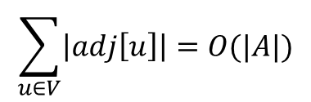
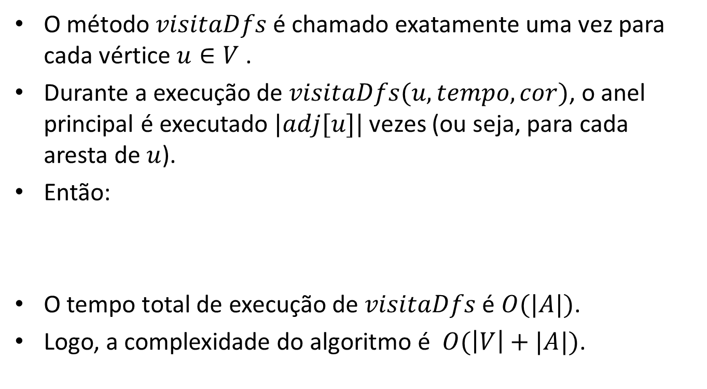
Análise da Busca em Profundidade
O método $visitaDfs$é chamado exatamente uma vez para cada vértice $u∈V$ .
Durante a execução de $visitaDfs(u, tempo, cor)$, o anel principal é executado $|adj[u]|$vezes (ou seja, para cada aresta de $u$).
Então:
O tempo total de execução de $visitaDfs$ é $O(|A|)$.
Logo, a complexidade do algoritmo é $O(\left|V\right|+|A|)$.
$$\sum_{u∈V}{\left|adj\left[u\right]\right|=O(|A|)}$$

Slide 79
Busca em Profundidade
Teste de circuito
Se uma aresta de retorno é encontrada na busca em profundidade então o grafo possui um ciclo
Um grafo é acíclico se e somente se na busca em profundidade não for encontrada nenhuma aresta de retorno.

Slide 80
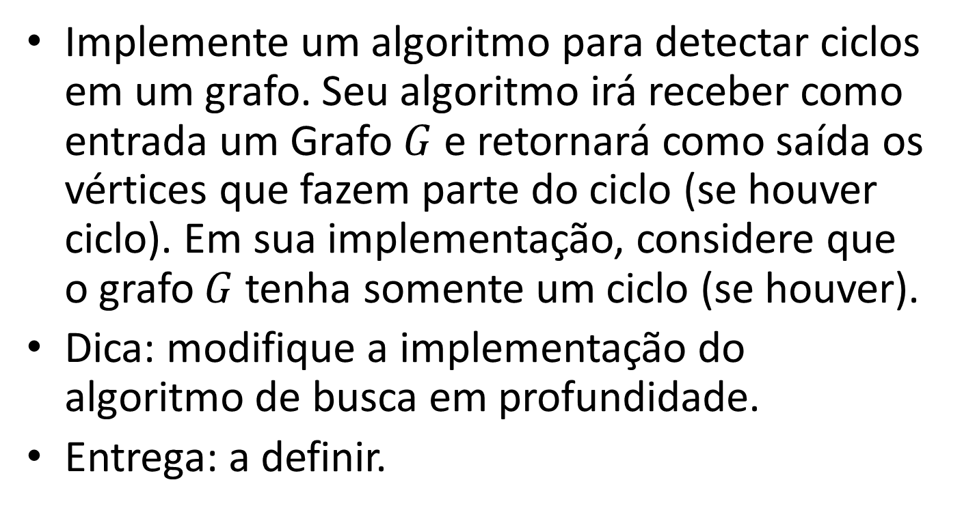
Busca em Profundidade
Implemente um algoritmo para detectar ciclos em um grafo. Seu algoritmo irá receber como entrada um Grafo $G$ e retornará como saída os vértices que fazem parte do ciclo (se houver ciclo). Em sua implementação, considere que o grafo $G$ tenha somente um ciclo (se houver).
Dica: modifique a implementação do algoritmo de busca em profundidade.
Entrega: a definir.

Slide 81
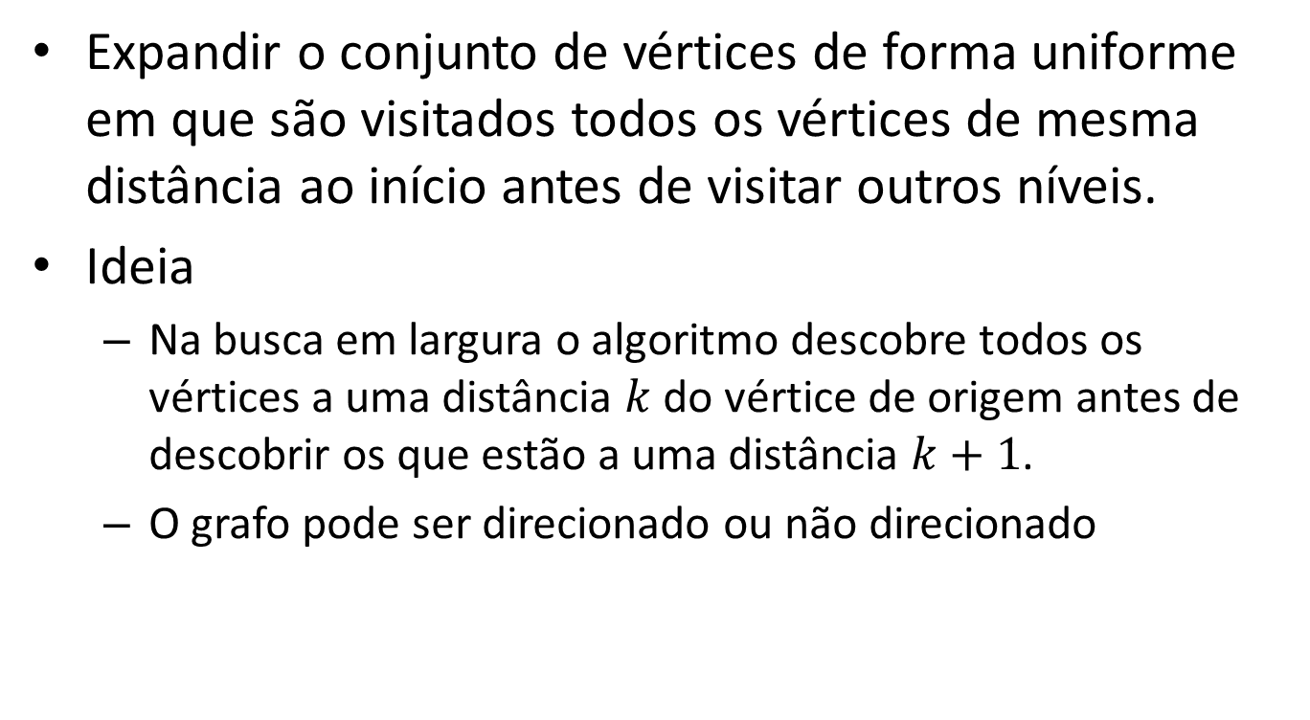
Busca em largura
Expandir o conjunto de vértices de forma uniforme em que são visitados todos os vértices de mesma distância ao início antes de visitar outros níveis.
Ideia
Na busca em largura o algoritmo descobre todos os vértices a uma distância $k$ do vértice de origem antes de descobrir os que estão a uma distância $k+1$.
O grafo pode ser direcionado ou não direcionado

Slide 82
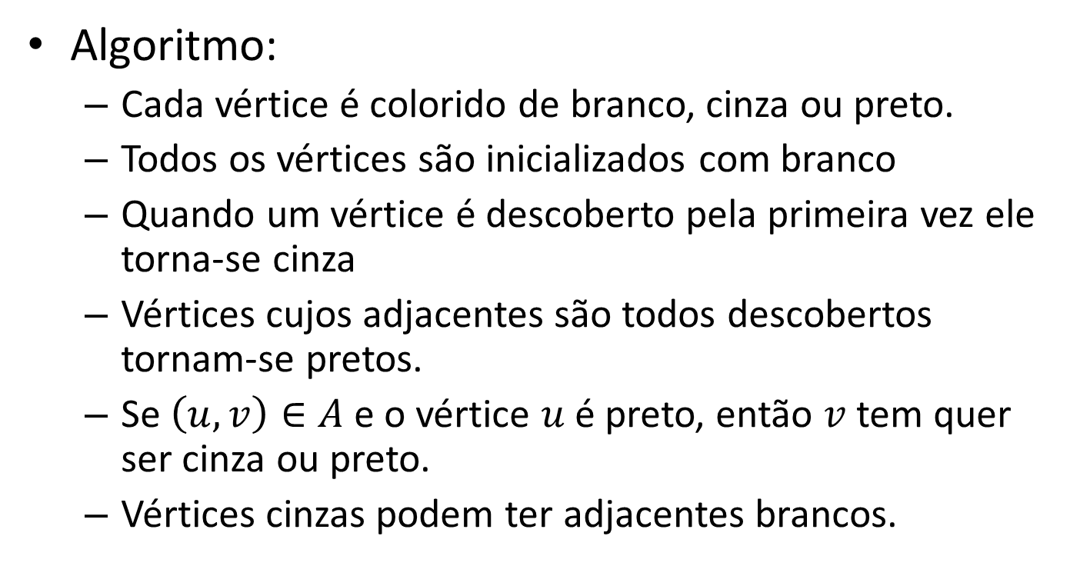
Busca em largura
Algoritmo:
Cada vértice é colorido de branco, cinza ou preto.
Todos os vértices são inicializados com branco
Quando um vértice é descoberto pela primeira vez ele torna-se cinza
Vértices cujos adjacentes são todos descobertos tornam-se pretos.
Se $\left(u, v\right)∈A$ e o vértice $u$ é preto, então $v$ tem quer ser cinza ou preto.
Vértices cinzas podem ter adjacentes brancos.

Slide 83

Busca em Largura
Algoritmo:
Todos os vértices são inicializados com branco
Quando um vértice é descoberto pela primeira vez ele torna-se cinza
Vértices cujos adjacentes são todos descobertos tornam-se pretos.
Se $\left(u, v\right)∈A$ e o vértice $u$ é preto, então $v$ tem quer ser cinza ou preto.
a
e
c
b
d

Slide 84
Busca em Largura
Algoritmo:
Todos os vértices são inicializados com branco
Quando um vértice é descoberto pela primeira vez ele torna-se cinza
Vértices cujos adjacentes são todos descobertos tornam-se pretos.
Se $\left(u, v\right)∈A$ e o vértice $u$ é preto, então $v$ tem quer ser cinza ou preto.
a
e
c
b
d

Slide 85
Busca em Largura
Algoritmo:
Todos os vértices são inicializados com branco
Quando um vértice é descoberto pela primeira vez ele torna-se cinza
Vértices cujos adjacentes são todos descobertos tornam-se pretos.
Se $\left(u, v\right)∈A$ e o vértice $u$ é preto, então $v$ tem quer ser cinza ou preto.
a
e
c
b
d

Slide 86
Busca em Largura
Algoritmo:
Todos os vértices são inicializados com branco
Quando um vértice é descoberto pela primeira vez ele torna-se cinza
Vértices cujos adjacentes são todos descobertos tornam-se pretos.
Se $\left(u, v\right)∈A$ e o vértice $u$ é preto, então $v$ tem quer ser cinza ou preto.
a
e
c
b
d

Slide 87
Busca em Largura
Algoritmo:
Todos os vértices são inicializados com branco
Quando um vértice é descoberto pela primeira vez ele torna-se cinza
Vértices cujos adjacentes são todos descobertos tornam-se pretos.
Se $\left(u, v\right)∈A$ e o vértice $u$ é preto, então $v$ tem quer ser cinza ou preto.
a
e
c
b
d

Slide 88
Busca em Largura
Algoritmo:
Todos os vértices são inicializados com branco
Quando um vértice é descoberto pela primeira vez ele torna-se cinza
Vértices cujos adjacentes são todos descobertos tornam-se pretos.
Se $\left(u, v\right)∈A$ e o vértice $u$ é preto, então $v$ tem quer ser cinza ou preto.
a
e
c
b
d

Slide 89
Busca em Largura
Algoritmo:
Todos os vértices são inicializados com branco
Quando um vértice é descoberto pela primeira vez ele torna-se cinza
Vértices cujos adjacentes são todos descobertos tornam-se pretos.
Se $\left(u, v\right)∈A$ e o vértice $u$ é preto, então $v$ tem quer ser cinza ou preto.
a
e
c
b
d

Slide 90
Busca em Largura
Algoritmo:
Todos os vértices são inicializados com branco
Quando um vértice é descoberto pela primeira vez ele torna-se cinza
Vértices cujos adjacentes são todos descobertos tornam-se pretos.
Se $\left(u, v\right)∈A$ e o vértice $u$ é preto, então $v$ tem quer ser cinza ou preto.
a
e
c
b
d

Slide 91
Busca em Largura
Algoritmo:
Todos os vértices são inicializados com branco
Quando um vértice é descoberto pela primeira vez ele torna-se cinza
Vértices cujos adjacentes são todos descobertos tornam-se pretos.
Se $\left(u, v\right)∈A$ e o vértice $u$ é preto, então $v$ tem quer ser cinza ou preto.
a
e
c
b
d

Slide 92
Busca em Largura
Algoritmo:
Todos os vértices são inicializados com branco
Quando um vértice é descoberto pela primeira vez ele torna-se cinza
Vértices cujos adjacentes são todos descobertos tornam-se pretos.
Se $\left(u, v\right)∈A$ e o vértice $u$ é preto, então $v$ tem quer ser cinza ou preto.
a
e
c
b
d

Slide 93
Busca em Largura
Algoritmo:
Todos os vértices são inicializados com branco
Quando um vértice é descoberto pela primeira vez ele torna-se cinza
Vértices cujos adjacentes são todos descobertos tornam-se pretos.
Se $\left(u, v\right)∈A$ e o vértice $u$ é preto, então $v$ tem quer ser cinza ou preto.
a
e
c
b
d

Slide 94
Busca em Largura
public class BuscaEmLargura {
public const byte branco = 0;
public const byte cinza = 1;
public const byte preto = 2;
private int []d;
private int [] antecessor;
private Grafo grafo;
public BuscaEmLargura (Grafo grafo) {
this.grafo = grafo; int n = this.grafo.get_numVertices();
this.d = new int[n]; this.antecessor = new int[n];
}
public int get_d (int v) { return this.d[v]; }
public int get_antecessor(int v) { return this.antecessor[v]; }
public void imprimeCaminho (int origem, int v) {
if (origem == v)
Console.WriteLine (origem);
else if (this.antecessor[v] == -1)
Console.WriteLine ("Nao existe caminho de " + origem + " ate " + v);
else {
imprimeCaminho (origem, this.antecessor[v]);
Console.WriteLine (v);
}
}

Slide 95
Busca em Largura
public void buscaEmLargura () {
int []cor = new int[this.grafo.get_numVertices ()];
for (int u = 0; u < grafo.get_numVertices(); u++)
{
cor[u] = branco; this.d[u] = Int32.MaxValue;
this.antecessor[u] = -1;
}
for (int u = 0; u < grafo.get_numVertices(); u++)
if (cor[u] == branco)
this.visitaBfs (u, cor);
}

Slide 96
Busca em Largura
public void buscaEmLargura () {
int []cor = new int[this.grafo.get_numVertices ()];
for (int u = 0; u < grafo.get_numVertices(); u++)
{
cor[u] = branco; this.d[u] = Int32.MaxValue;
this.antecessor[u] = -1;
}
for (int u = 0; u < grafo.get_numVertices(); u++)
if (cor[u] == branco)
this.visitaBfs (u, cor);
}
Início da chamada da função visitaBfs

Slide 97
Busca em Largura
vértice atual
u = 0
Fila:
private void visitaBfs (int u, int []cor) {
cor[u] = cinza; this.d[u] = 0;
FilaRef fila = new FilaRef (); fila.enfileira (u);
while (!fila.vazia ())
{
int aux = (int)fila.desenfileira (); u = aux;
if (!this.grafo.listaAdjVazia (u))
{
Grafo.Aresta a = this.grafo.primeiroListaAdj (u);
while (a != null)
{
int v = a.get_v2();
if (cor[v] == branco) {
cor[v] = cinza; this.d[v] = this.d[u] + 1;
this.antecessor[v] = u; fila.enfileira (v);
}
a = this.grafo.proxAdj (u);
}
}
cor[u] = preto;
}
}
a =
v =
d
0
_
4
_
2
_
1
_
3
_

Slide 98
Busca em Largura
vértice atual
u = 0
Fila:
private void visitaBfs (int u, int []cor) {
cor[u] = cinza; this.d[u] = 0;
FilaRef fila = new FilaRef (); fila.enfileira (u);
while (!fila.vazia ())
{
int aux = (int)fila.desenfileira (); u = aux;
if (!this.grafo.listaAdjVazia (u))
{
Grafo.Aresta a = this.grafo.primeiroListaAdj (u);
while (a != null)
{
int v = a.get_v2();
if (cor[v] == branco) {
cor[v] = cinza; this.d[v] = this.d[u] + 1;
this.antecessor[v] = u; fila.enfileira (v);
}
a = this.grafo.proxAdj (u);
}
}
cor[u] = preto;
}
}
a =
v =
d
0
0
4
_
2
_
1
_
3
_

Slide 99
Busca em Largura
vértice atual
u = 0
Fila: 0 -
private void visitaBfs (int u, int []cor) {
cor[u] = cinza; this.d[u] = 0;
FilaRef fila = new FilaRef (); fila.enfileira (u);
while (!fila.vazia ())
{
int aux = (int)fila.desenfileira (); u = aux;
if (!this.grafo.listaAdjVazia (u))
{
Grafo.Aresta a = this.grafo.primeiroListaAdj (u);
while (a != null)
{
int v = a.get_v2();
if (cor[v] == branco) {
cor[v] = cinza; this.d[v] = this.d[u] + 1;
this.antecessor[v] = u; fila.enfileira (v);
}
a = this.grafo.proxAdj (u);
}
}
cor[u] = preto;
}
}
a =
v =
d
0
0
4
_
2
_
1
_
3
_

Slide 100
Busca em Largura
vértice atual
u = 0
Fila:
private void visitaBfs (int u, int []cor) {
cor[u] = cinza; this.d[u] = 0;
FilaRef fila = new FilaRef (); fila.enfileira (u);
while (!fila.vazia ())
{
int aux = (int)fila.desenfileira (); u = aux;
if (!this.grafo.listaAdjVazia (u))
{
Grafo.Aresta a = this.grafo.primeiroListaAdj (u);
while (a != null)
{
int v = a.get_v2();
if (cor[v] == branco) {
cor[v] = cinza; this.d[v] = this.d[u] + 1;
this.antecessor[v] = u; fila.enfileira (v);
}
a = this.grafo.proxAdj (u);
}
}
cor[u] = preto;
}
}
a = (0 - 1)
v =
d
0
0
4
_
2
_
1
_
3
_

Slide 101
Busca em Largura
vértice atual
u = 0
Fila:
private void visitaBfs (int u, int []cor) {
cor[u] = cinza; this.d[u] = 0;
FilaRef fila = new FilaRef (); fila.enfileira (u);
while (!fila.vazia ())
{
int aux = (int)fila.desenfileira (); u = aux;
if (!this.grafo.listaAdjVazia (u))
{
Grafo.Aresta a = this.grafo.primeiroListaAdj (u);
while (a != null)
{
int v = a.get_v2();
if (cor[v] == branco) {
cor[v] = cinza; this.d[v] = this.d[u] + 1;
this.antecessor[v] = u; fila.enfileira (v);
}
a = this.grafo.proxAdj (u);
}
}
cor[u] = preto;
}
}
a = (0 - 1)
v = 1
d
0
0
4
_
2
_
1
_
3
_

Slide 102
Busca em Largura
vértice atual
u = 0
Fila: 1 -
private void visitaBfs (int u, int []cor) {
cor[u] = cinza; this.d[u] = 0;
FilaRef fila = new FilaRef (); fila.enfileira (u);
while (!fila.vazia ())
{
int aux = (int)fila.desenfileira (); u = aux;
if (!this.grafo.listaAdjVazia (u))
{
Grafo.Aresta a = this.grafo.primeiroListaAdj (u);
while (a != null)
{
int v = a.get_v2();
if (cor[v] == branco) {
cor[v] = cinza; this.d[v] = this.d[u] + 1;
this.antecessor[v] = u; fila.enfileira (v);
}
a = this.grafo.proxAdj (u);
}
}
cor[u] = preto;
}
}
a = (0 - 1)
v = 1
d
0
0
4
_
2
1
1
_
3
_

Slide 103
Busca em Largura
vértice atual
u = 0
Fila: 1 -
private void visitaBfs (int u, int []cor) {
cor[u] = cinza; this.d[u] = 0;
FilaRef fila = new FilaRef (); fila.enfileira (u);
while (!fila.vazia ())
{
int aux = (int)fila.desenfileira (); u = aux;
if (!this.grafo.listaAdjVazia (u))
{
Grafo.Aresta a = this.grafo.primeiroListaAdj (u);
while (a != null)
{
int v = a.get_v2();
if (cor[v] == branco) {
cor[v] = cinza; this.d[v] = this.d[u] + 1;
this.antecessor[v] = u; fila.enfileira (v);
}
a = this.grafo.proxAdj (u);
}
}
cor[u] = preto;
}
}
a = (0 - 2)
v = 1
d
0
0
4
_
2
1
1
_
3
_

Slide 104
Busca em Largura
vértice atual
u = 0
Fila: 1 -
private void visitaBfs (int u, int []cor) {
cor[u] = cinza; this.d[u] = 0;
FilaRef fila = new FilaRef (); fila.enfileira (u);
while (!fila.vazia ())
{
int aux = (int)fila.desenfileira (); u = aux;
if (!this.grafo.listaAdjVazia (u))
{
Grafo.Aresta a = this.grafo.primeiroListaAdj (u);
while (a != null)
{
int v = a.get_v2();
if (cor[v] == branco) {
cor[v] = cinza; this.d[v] = this.d[u] + 1;
this.antecessor[v] = u; fila.enfileira (v);
}
a = this.grafo.proxAdj (u);
}
}
cor[u] = preto;
}
}
a = (0 - 2)
v = 2
d
0
0
4
_
2
1
1
_
3
_

Slide 105
Busca em Largura
vértice atual
u = 0
Fila: 1 - 2 -
private void visitaBfs (int u, int []cor) {
cor[u] = cinza; this.d[u] = 0;
FilaRef fila = new FilaRef (); fila.enfileira (u);
while (!fila.vazia ())
{
int aux = (int)fila.desenfileira (); u = aux;
if (!this.grafo.listaAdjVazia (u))
{
Grafo.Aresta a = this.grafo.primeiroListaAdj (u);
while (a != null)
{
int v = a.get_v2();
if (cor[v] == branco) {
cor[v] = cinza; this.d[v] = this.d[u] + 1;
this.antecessor[v] = u; fila.enfileira (v);
}
a = this.grafo.proxAdj (u);
}
}
cor[u] = preto;
}
}
a = (0 - 2)
v = 2
d
0
0
4
_
2
1
1
1
3
_

Slide 106
Busca em Largura
vértice atual
u = 0
Fila: 1 - 2 -
private void visitaBfs (int u, int []cor) {
cor[u] = cinza; this.d[u] = 0;
FilaRef fila = new FilaRef (); fila.enfileira (u);
while (!fila.vazia ())
{
int aux = (int)fila.desenfileira (); u = aux;
if (!this.grafo.listaAdjVazia (u))
{
Grafo.Aresta a = this.grafo.primeiroListaAdj (u);
while (a != null)
{
int v = a.get_v2();
if (cor[v] == branco) {
cor[v] = cinza; this.d[v] = this.d[u] + 1;
this.antecessor[v] = u; fila.enfileira (v);
}
a = this.grafo.proxAdj (u);
}
}
cor[u] = preto;
}
}
a = (0 - 3)
v = 2
d
0
0
4
_
2
1
1
1
3
_

Slide 107
Busca em Largura
vértice atual
u = 0
Fila: 1 - 2 -
private void visitaBfs (int u, int []cor) {
cor[u] = cinza; this.d[u] = 0;
FilaRef fila = new FilaRef (); fila.enfileira (u);
while (!fila.vazia ())
{
int aux = (int)fila.desenfileira (); u = aux;
if (!this.grafo.listaAdjVazia (u))
{
Grafo.Aresta a = this.grafo.primeiroListaAdj (u);
while (a != null)
{
int v = a.get_v2();
if (cor[v] == branco) {
cor[v] = cinza; this.d[v] = this.d[u] + 1;
this.antecessor[v] = u; fila.enfileira (v);
}
a = this.grafo.proxAdj (u);
}
}
cor[u] = preto;
}
}
a = (0 - 3)
v = 3
d
0
0
4
_
2
1
1
1
3
_

Slide 108
Busca em Largura
vértice atual
u = 0
Fila: 1 - 2 - 3
private void visitaBfs (int u, int []cor) {
cor[u] = cinza; this.d[u] = 0;
FilaRef fila = new FilaRef (); fila.enfileira (u);
while (!fila.vazia ())
{
int aux = (int)fila.desenfileira (); u = aux;
if (!this.grafo.listaAdjVazia (u))
{
Grafo.Aresta a = this.grafo.primeiroListaAdj (u);
while (a != null)
{
int v = a.get_v2();
if (cor[v] == branco) {
cor[v] = cinza; this.d[v] = this.d[u] + 1;
this.antecessor[v] = u; fila.enfileira (v);
}
a = this.grafo.proxAdj (u);
}
}
cor[u] = preto;
}
}
a = (0 - 3)
v = 3
d
0
0
4
_
2
1
1
1
3
1

Slide 109
Busca em Largura
vértice atual
u = 0
Fila: 1 - 2 - 3
private void visitaBfs (int u, int []cor) {
cor[u] = cinza; this.d[u] = 0;
FilaRef fila = new FilaRef (); fila.enfileira (u);
while (!fila.vazia ())
{
int aux = (int)fila.desenfileira (); u = aux;
if (!this.grafo.listaAdjVazia (u))
{
Grafo.Aresta a = this.grafo.primeiroListaAdj (u);
while (a != null)
{
int v = a.get_v2();
if (cor[v] == branco) {
cor[v] = cinza; this.d[v] = this.d[u] + 1;
this.antecessor[v] = u; fila.enfileira (v);
}
a = this.grafo.proxAdj (u);
}
}
cor[u] = preto;
}
}
a = NULL
v = 3
d
0
0
4
_
2
1
1
1
3
1

Slide 110
Busca em Largura
vértice atual
u = 0
Fila: 1 - 2 - 3
private void visitaBfs (int u, int []cor) {
cor[u] = cinza; this.d[u] = 0;
FilaRef fila = new FilaRef (); fila.enfileira (u);
while (!fila.vazia ())
{
int aux = (int)fila.desenfileira (); u = aux;
if (!this.grafo.listaAdjVazia (u))
{
Grafo.Aresta a = this.grafo.primeiroListaAdj (u);
while (a != null)
{
int v = a.get_v2();
if (cor[v] == branco) {
cor[v] = cinza; this.d[v] = this.d[u] + 1;
this.antecessor[v] = u; fila.enfileira (v);
}
a = this.grafo.proxAdj (u);
}
}
cor[u] = preto;
}
}
a = NULL
v = 3
d
0
0
4
_
2
1
1
1
3
1

Slide 111
Busca em Largura
vértice atual
u = 0
Fila: 1 - 2 - 3
private void visitaBfs (int u, int []cor) {
cor[u] = cinza; this.d[u] = 0;
FilaRef fila = new FilaRef (); fila.enfileira (u);
while (!fila.vazia ())
{
int aux = (int)fila.desenfileira (); u = aux;
if (!this.grafo.listaAdjVazia (u))
{
Grafo.Aresta a = this.grafo.primeiroListaAdj (u);
while (a != null)
{
int v = a.get_v2();
if (cor[v] == branco) {
cor[v] = cinza; this.d[v] = this.d[u] + 1;
this.antecessor[v] = u; fila.enfileira (v);
}
a = this.grafo.proxAdj (u);
}
}
cor[u] = preto;
}
}
a = NULL
v = 3
d
0
0
4
_
2
1
1
1
3
1

Slide 112
Busca em Largura
vértice atual
u = 1
Fila: 2 - 3
private void visitaBfs (int u, int []cor) {
cor[u] = cinza; this.d[u] = 0;
FilaRef fila = new FilaRef (); fila.enfileira (u);
while (!fila.vazia ())
{
int aux = (int)fila.desenfileira (); u = aux;
if (!this.grafo.listaAdjVazia (u))
{
Grafo.Aresta a = this.grafo.primeiroListaAdj (u);
while (a != null)
{
int v = a.get_v2();
if (cor[v] == branco) {
cor[v] = cinza; this.d[v] = this.d[u] + 1;
this.antecessor[v] = u; fila.enfileira (v);
}
a = this.grafo.proxAdj (u);
}
}
cor[u] = preto;
}
}
a = NULL
v = 3
d
0
0
4
_
2
1
1
1
3
1

Slide 113
Busca em Largura
vértice atual
u = 1
Fila: 2 - 3
private void visitaBfs (int u, int []cor) {
cor[u] = cinza; this.d[u] = 0;
FilaRef fila = new FilaRef (); fila.enfileira (u);
while (!fila.vazia ())
{
int aux = (int)fila.desenfileira (); u = aux;
if (!this.grafo.listaAdjVazia (u))
{
Grafo.Aresta a = this.grafo.primeiroListaAdj (u);
while (a != null)
{
int v = a.get_v2();
if (cor[v] == branco) {
cor[v] = cinza; this.d[v] = this.d[u] + 1;
this.antecessor[v] = u; fila.enfileira (v);
}
a = this.grafo.proxAdj (u);
}
}
cor[u] = preto;
}
}
a = 1 - 0
v = 0
d
0
0
4
_
2
1
1
1
3
1

Slide 114
Busca em Largura
vértice atual
u = 1
Fila: 2 - 3
private void visitaBfs (int u, int []cor) {
cor[u] = cinza; this.d[u] = 0;
FilaRef fila = new FilaRef (); fila.enfileira (u);
while (!fila.vazia ())
{
int aux = (int)fila.desenfileira (); u = aux;
if (!this.grafo.listaAdjVazia (u))
{
Grafo.Aresta a = this.grafo.primeiroListaAdj (u);
while (a != null)
{
int v = a.get_v2();
if (cor[v] == branco) {
cor[v] = cinza; this.d[v] = this.d[u] + 1;
this.antecessor[v] = u; fila.enfileira (v);
}
a = this.grafo.proxAdj (u);
}
}
cor[u] = preto;
}
}
a = 1 - 2
v = 0
d
0
0
4
_
2
1
1
1
3
1

Slide 115
Busca em Largura
vértice atual
u = 1
Fila: 2 - 3
private void visitaBfs (int u, int []cor) {
cor[u] = cinza; this.d[u] = 0;
FilaRef fila = new FilaRef (); fila.enfileira (u);
while (!fila.vazia ())
{
int aux = (int)fila.desenfileira (); u = aux;
if (!this.grafo.listaAdjVazia (u))
{
Grafo.Aresta a = this.grafo.primeiroListaAdj (u);
while (a != null)
{
int v = a.get_v2();
if (cor[v] == branco) {
cor[v] = cinza; this.d[v] = this.d[u] + 1;
this.antecessor[v] = u; fila.enfileira (v);
}
a = this.grafo.proxAdj (u);
}
}
cor[u] = preto;
}
}
a = 1 - 2
v = 2
d
0
0
4
_
2
1
1
1
3
1

Slide 116
Busca em Largura
vértice atual
u = 1
Fila: 2 - 3
private void visitaBfs (int u, int []cor) {
cor[u] = cinza; this.d[u] = 0;
FilaRef fila = new FilaRef (); fila.enfileira (u);
while (!fila.vazia ())
{
int aux = (int)fila.desenfileira (); u = aux;
if (!this.grafo.listaAdjVazia (u))
{
Grafo.Aresta a = this.grafo.primeiroListaAdj (u);
while (a != null)
{
int v = a.get_v2();
if (cor[v] == branco) {
cor[v] = cinza; this.d[v] = this.d[u] + 1;
this.antecessor[v] = u; fila.enfileira (v);
}
a = this.grafo.proxAdj (u);
}
}
cor[u] = preto;
}
}
a = NULL
v = 2
d
0
0
4
_
2
1
1
1
3
1

Slide 117
Busca em Largura
vértice atual
u = 1
Fila: 2 - 3
private void visitaBfs (int u, int []cor) {
cor[u] = cinza; this.d[u] = 0;
FilaRef fila = new FilaRef (); fila.enfileira (u);
while (!fila.vazia ())
{
int aux = (int)fila.desenfileira (); u = aux;
if (!this.grafo.listaAdjVazia (u))
{
Grafo.Aresta a = this.grafo.primeiroListaAdj (u);
while (a != null)
{
int v = a.get_v2();
if (cor[v] == branco) {
cor[v] = cinza; this.d[v] = this.d[u] + 1;
this.antecessor[v] = u; fila.enfileira (v);
}
a = this.grafo.proxAdj (u);
}
}
cor[u] = preto;
}
}
a = NULL
v = 2
d
0
0
4
_
2
1
1
1
3
1

Slide 118
Busca em Largura
vértice atual
u = 2
Fila: 3
private void visitaBfs (int u, int []cor) {
cor[u] = cinza; this.d[u] = 0;
FilaRef fila = new FilaRef (); fila.enfileira (u);
while (!fila.vazia ())
{
int aux = (int)fila.desenfileira (); u = aux;
if (!this.grafo.listaAdjVazia (u))
{
Grafo.Aresta a = this.grafo.primeiroListaAdj (u);
while (a != null)
{
int v = a.get_v2();
if (cor[v] == branco) {
cor[v] = cinza; this.d[v] = this.d[u] + 1;
this.antecessor[v] = u; fila.enfileira (v);
}
a = this.grafo.proxAdj (u);
}
}
cor[u] = preto;
}
}
a = NULL
v = 2
d
0
0
4
_
2
1
1
1
3
1

Slide 119
Busca em Largura
vértice atual
u = 2
Fila: 3
private void visitaBfs (int u, int []cor) {
cor[u] = cinza; this.d[u] = 0;
FilaRef fila = new FilaRef (); fila.enfileira (u);
while (!fila.vazia ())
{
int aux = (int)fila.desenfileira (); u = aux;
if (!this.grafo.listaAdjVazia (u))
{
Grafo.Aresta a = this.grafo.primeiroListaAdj (u);
while (a != null)
{
int v = a.get_v2();
if (cor[v] == branco) {
cor[v] = cinza; this.d[v] = this.d[u] + 1;
this.antecessor[v] = u; fila.enfileira (v);
}
a = this.grafo.proxAdj (u);
}
}
cor[u] = preto;
}
}
a = 2 - 1
v = 1
d
0
0
4
_
2
1
1
1
3
1

Slide 120
Busca em Largura
vértice atual
u = 2
Fila: 3
private void visitaBfs (int u, int []cor) {
cor[u] = cinza; this.d[u] = 0;
FilaRef fila = new FilaRef (); fila.enfileira (u);
while (!fila.vazia ())
{
int aux = (int)fila.desenfileira (); u = aux;
if (!this.grafo.listaAdjVazia (u))
{
Grafo.Aresta a = this.grafo.primeiroListaAdj (u);
while (a != null)
{
int v = a.get_v2();
if (cor[v] == branco) {
cor[v] = cinza; this.d[v] = this.d[u] + 1;
this.antecessor[v] = u; fila.enfileira (v);
}
a = this.grafo.proxAdj (u);
}
}
cor[u] = preto;
}
}
a = 2 - 0
v = 0
d
0
0
4
_
2
1
1
1
3
1

Slide 121
Busca em Largura
vértice atual
u = 2
Fila: 3
private void visitaBfs (int u, int []cor) {
cor[u] = cinza; this.d[u] = 0;
FilaRef fila = new FilaRef (); fila.enfileira (u);
while (!fila.vazia ())
{
int aux = (int)fila.desenfileira (); u = aux;
if (!this.grafo.listaAdjVazia (u))
{
Grafo.Aresta a = this.grafo.primeiroListaAdj (u);
while (a != null)
{
int v = a.get_v2();
if (cor[v] == branco) {
cor[v] = cinza; this.d[v] = this.d[u] + 1;
this.antecessor[v] = u; fila.enfileira (v);
}
a = this.grafo.proxAdj (u);
}
}
cor[u] = preto;
}
}
a = 2 - 3
v = 3
d
0
0
4
_
2
1
1
1
3
1

Slide 122
Busca em Largura
vértice atual
u = 2
Fila: 3
private void visitaBfs (int u, int []cor) {
cor[u] = cinza; this.d[u] = 0;
FilaRef fila = new FilaRef (); fila.enfileira (u);
while (!fila.vazia ())
{
int aux = (int)fila.desenfileira (); u = aux;
if (!this.grafo.listaAdjVazia (u))
{
Grafo.Aresta a = this.grafo.primeiroListaAdj (u);
while (a != null)
{
int v = a.get_v2();
if (cor[v] == branco) {
cor[v] = cinza; this.d[v] = this.d[u] + 1;
this.antecessor[v] = u; fila.enfileira (v);
}
a = this.grafo.proxAdj (u);
}
}
cor[u] = preto;
}
}
a = NULL
v = 3
d
0
0
4
_
2
1
1
1
3
1

Slide 123
Busca em Largura
vértice atual
u = 3
Fila:
private void visitaBfs (int u, int []cor) {
cor[u] = cinza; this.d[u] = 0;
FilaRef fila = new FilaRef (); fila.enfileira (u);
while (!fila.vazia ())
{
int aux = (int)fila.desenfileira (); u = aux;
if (!this.grafo.listaAdjVazia (u))
{
Grafo.Aresta a = this.grafo.primeiroListaAdj (u);
while (a != null)
{
int v = a.get_v2();
if (cor[v] == branco) {
cor[v] = cinza; this.d[v] = this.d[u] + 1;
this.antecessor[v] = u; fila.enfileira (v);
}
a = this.grafo.proxAdj (u);
}
}
cor[u] = preto;
}
}
a = NULL
v = 3
d
0
0
4
_
2
1
1
1
3
1

Slide 124
Busca em Largura
vértice atual
u = 3
Fila:
private void visitaBfs (int u, int []cor) {
cor[u] = cinza; this.d[u] = 0;
FilaRef fila = new FilaRef (); fila.enfileira (u);
while (!fila.vazia ())
{
int aux = (int)fila.desenfileira (); u = aux;
if (!this.grafo.listaAdjVazia (u))
{
Grafo.Aresta a = this.grafo.primeiroListaAdj (u);
while (a != null)
{
int v = a.get_v2();
if (cor[v] == branco) {
cor[v] = cinza; this.d[v] = this.d[u] + 1;
this.antecessor[v] = u; fila.enfileira (v);
}
a = this.grafo.proxAdj (u);
}
}
cor[u] = preto;
}
}
a = 3 - 0
v = 0
d
0
0
4
_
2
1
1
1
3
1

Slide 125
Busca em Largura
vértice atual
u = 3
Fila:
private void visitaBfs (int u, int []cor) {
cor[u] = cinza; this.d[u] = 0;
FilaRef fila = new FilaRef (); fila.enfileira (u);
while (!fila.vazia ())
{
int aux = (int)fila.desenfileira (); u = aux;
if (!this.grafo.listaAdjVazia (u))
{
Grafo.Aresta a = this.grafo.primeiroListaAdj (u);
while (a != null)
{
int v = a.get_v2();
if (cor[v] == branco) {
cor[v] = cinza; this.d[v] = this.d[u] + 1;
this.antecessor[v] = u; fila.enfileira (v);
}
a = this.grafo.proxAdj (u);
}
}
cor[u] = preto;
}
}
a = 3 - 2
v = 2
d
0
0
4
_
2
1
1
1
3
1

Slide 126
Busca em Largura
vértice atual
u = 3
Fila: 4
private void visitaBfs (int u, int []cor) {
cor[u] = cinza; this.d[u] = 0;
FilaRef fila = new FilaRef (); fila.enfileira (u);
while (!fila.vazia ())
{
int aux = (int)fila.desenfileira (); u = aux;
if (!this.grafo.listaAdjVazia (u))
{
Grafo.Aresta a = this.grafo.primeiroListaAdj (u);
while (a != null)
{
int v = a.get_v2();
if (cor[v] == branco) {
cor[v] = cinza; this.d[v] = this.d[u] + 1;
this.antecessor[v] = u; fila.enfileira (v);
}
a = this.grafo.proxAdj (u);
}
}
cor[u] = preto;
}
}
a = 3 - 4
v = 4
d
0
0
4
2
2
1
1
1
3
1

Slide 127
Busca em Largura
vértice atual
u = 3
Fila: 4
private void visitaBfs (int u, int []cor) {
cor[u] = cinza; this.d[u] = 0;
FilaRef fila = new FilaRef (); fila.enfileira (u);
while (!fila.vazia ())
{
int aux = (int)fila.desenfileira (); u = aux;
if (!this.grafo.listaAdjVazia (u))
{
Grafo.Aresta a = this.grafo.primeiroListaAdj (u);
while (a != null)
{
int v = a.get_v2();
if (cor[v] == branco) {
cor[v] = cinza; this.d[v] = this.d[u] + 1;
this.antecessor[v] = u; fila.enfileira (v);
}
a = this.grafo.proxAdj (u);
}
}
cor[u] = preto;
}
}
a = NULL
v = 4
d
0
0
4
2
2
1
1
1
3
1

Slide 128
Busca em Largura
vértice atual
u = 4
Fila:
private void visitaBfs (int u, int []cor) {
cor[u] = cinza; this.d[u] = 0;
FilaRef fila = new FilaRef (); fila.enfileira (u);
while (!fila.vazia ())
{
int aux = (int)fila.desenfileira (); u = aux;
if (!this.grafo.listaAdjVazia (u))
{
Grafo.Aresta a = this.grafo.primeiroListaAdj (u);
while (a != null)
{
int v = a.get_v2();
if (cor[v] == branco) {
cor[v] = cinza; this.d[v] = this.d[u] + 1;
this.antecessor[v] = u; fila.enfileira (v);
}
a = this.grafo.proxAdj (u);
}
}
cor[u] = preto;
}
}
a = NULL
v = 4
d
0
0
4
2
2
1
1
1
3
1

Slide 129
Busca em Largura
vértice atual
u = 4
Fila:
private void visitaBfs (int u, int []cor) {
cor[u] = cinza; this.d[u] = 0;
FilaRef fila = new FilaRef (); fila.enfileira (u);
while (!fila.vazia ())
{
int aux = (int)fila.desenfileira (); u = aux;
if (!this.grafo.listaAdjVazia (u))
{
Grafo.Aresta a = this.grafo.primeiroListaAdj (u);
while (a != null)
{
int v = a.get_v2();
if (cor[v] == branco) {
cor[v] = cinza; this.d[v] = this.d[u] + 1;
this.antecessor[v] = u; fila.enfileira (v);
}
a = this.grafo.proxAdj (u);
}
}
cor[u] = preto;
}
}
a = 3 - 4
v = 4
d
0
0
4
2
2
1
1
1
3
1

Slide 130
Busca em Largura
vértice atual
u = 4
Fila:
private void visitaBfs (int u, int []cor) {
cor[u] = cinza; this.d[u] = 0;
FilaRef fila = new FilaRef (); fila.enfileira (u);
while (!fila.vazia ())
{
int aux = (int)fila.desenfileira (); u = aux;
if (!this.grafo.listaAdjVazia (u))
{
Grafo.Aresta a = this.grafo.primeiroListaAdj (u);
while (a != null)
{
int v = a.get_v2();
if (cor[v] == branco) {
cor[v] = cinza; this.d[v] = this.d[u] + 1;
this.antecessor[v] = u; fila.enfileira (v);
}
a = this.grafo.proxAdj (u);
}
}
cor[u] = preto;
}
}
a = NULL
v = 4
d
0
0
4
2
2
1
1
1
3
1

Slide 131
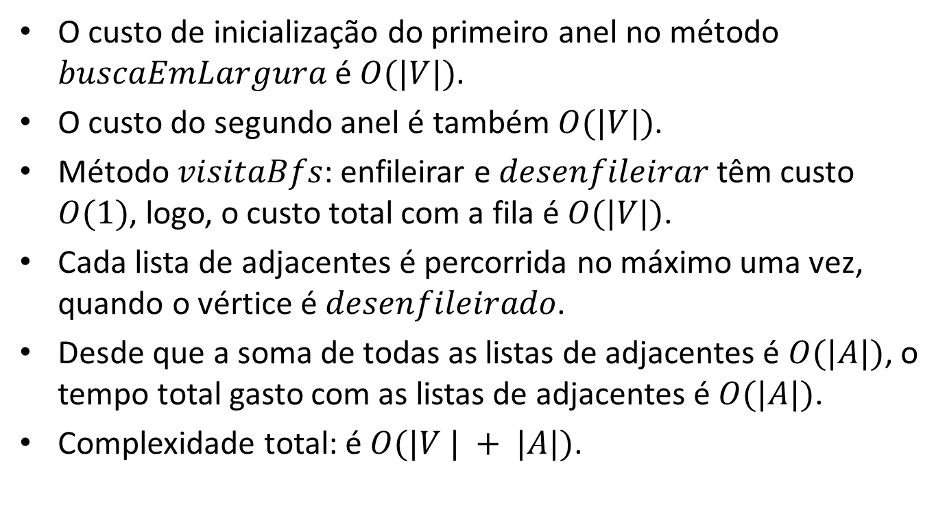
Busca em Largura - Análise (para listas de adjacência)
O custo de inicialização do primeiro anel no método $buscaEmLargura$é $O(|V|)$.
O custo do segundo anel é também $O(|V|)$.
Método $visitaBfs$: enfileirar e $desenfileirar$têm custo $O(1)$, logo, o custo total com a fila é $O(|V|)$.
Cada lista de adjacentes é percorrida no máximo uma vez, quando o vértice é $desenfileirado$.
Desde que a soma de todas as listas de adjacentes é $O(|A|)$, o tempo total gasto com as listas de adjacentes é $O(|A|)$.
Complexidade total: é $O(|V | + |A|)$.

Slide 132
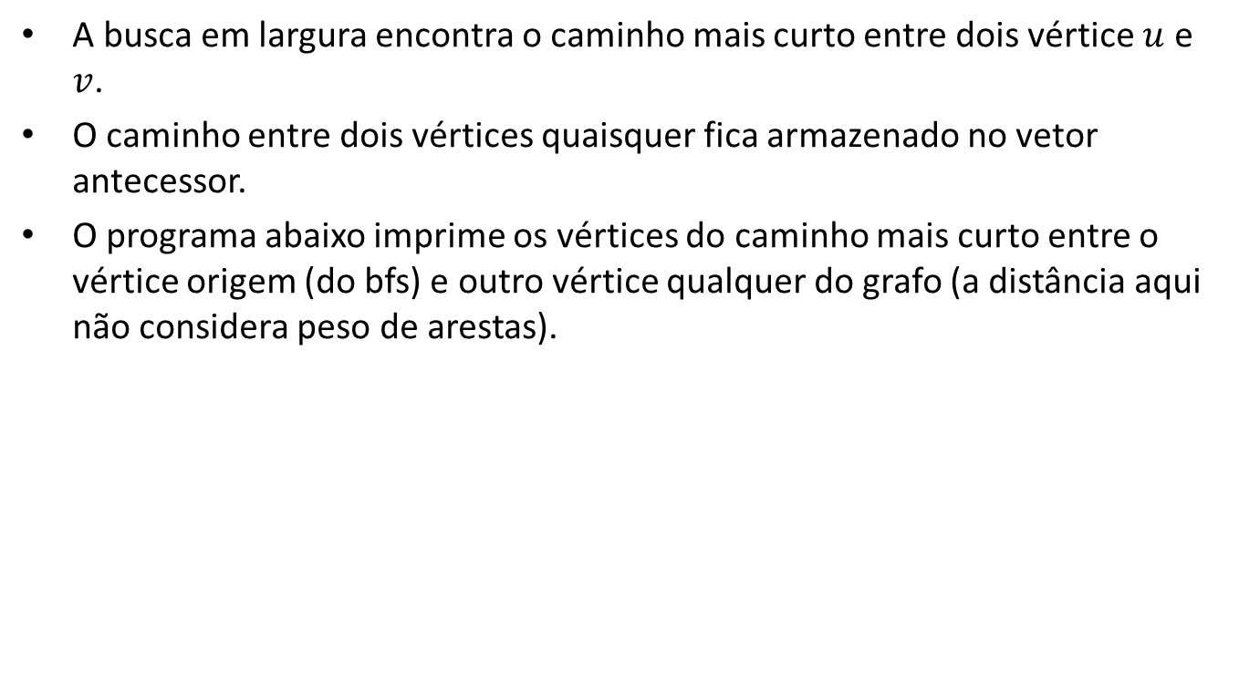
Caminho mais curto
A busca em largura encontra o caminho mais curto entre dois vértice $u$ e $v$.
O caminho entre dois vértices quaisquer fica armazenado no vetor antecessor.
O programa abaixo imprime os vértices do caminho mais curto entre o vértice origem (do bfs) e outro vértice qualquer do grafo (a distância aqui não considera peso de arestas).
public void imprimeCaminho (int origem, int v) {
if (origem == v)
Console.WriteLine (origem);
else if (this.antecessor[v] == -1)
Console.WriteLine ("Nao existe caminho de " + origem + " ate " + v);
else {
imprimeCaminho (origem, this.antecessor[v]);
Console.WriteLine (v);
}

Slide 133
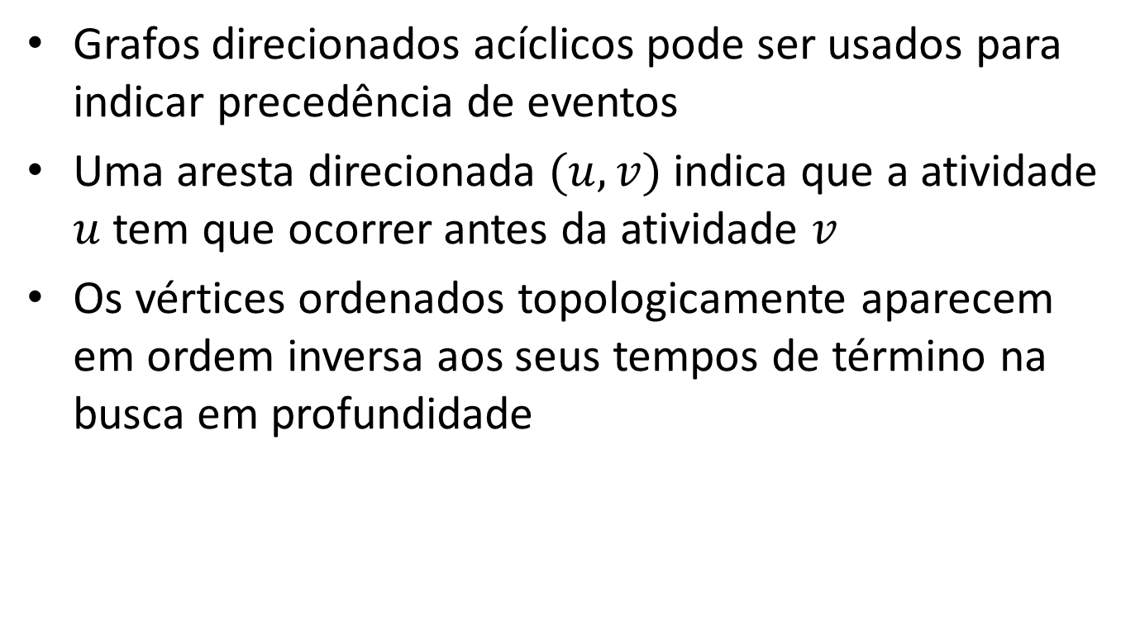
Ordenação Topológica
Grafos direcionados acíclicos pode ser usados para indicar precedência de eventos
Uma aresta direcionada $(u, v)$indica que a atividade $u$ tem que ocorrer antes da atividade $v$
Os vértices ordenados topologicamente aparecem em ordem inversa aos seus tempos de término na busca em profundidade

Slide 134
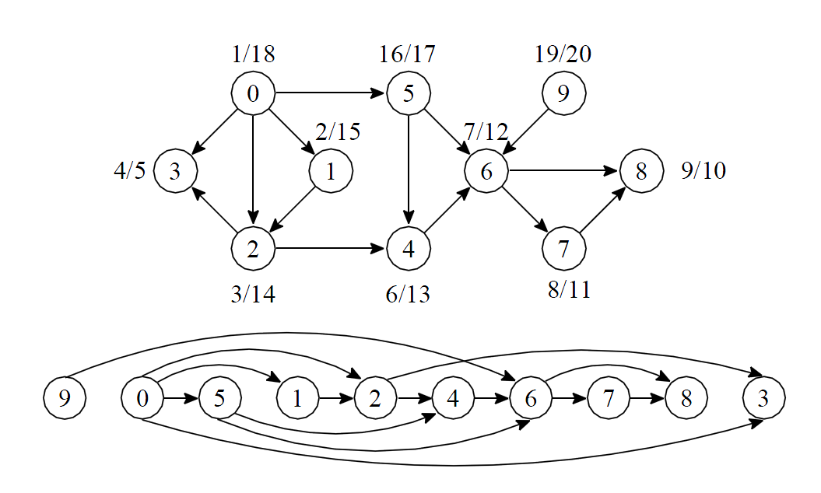
Ordenação Topológica
[Ziviani, 2006]

Slide 135
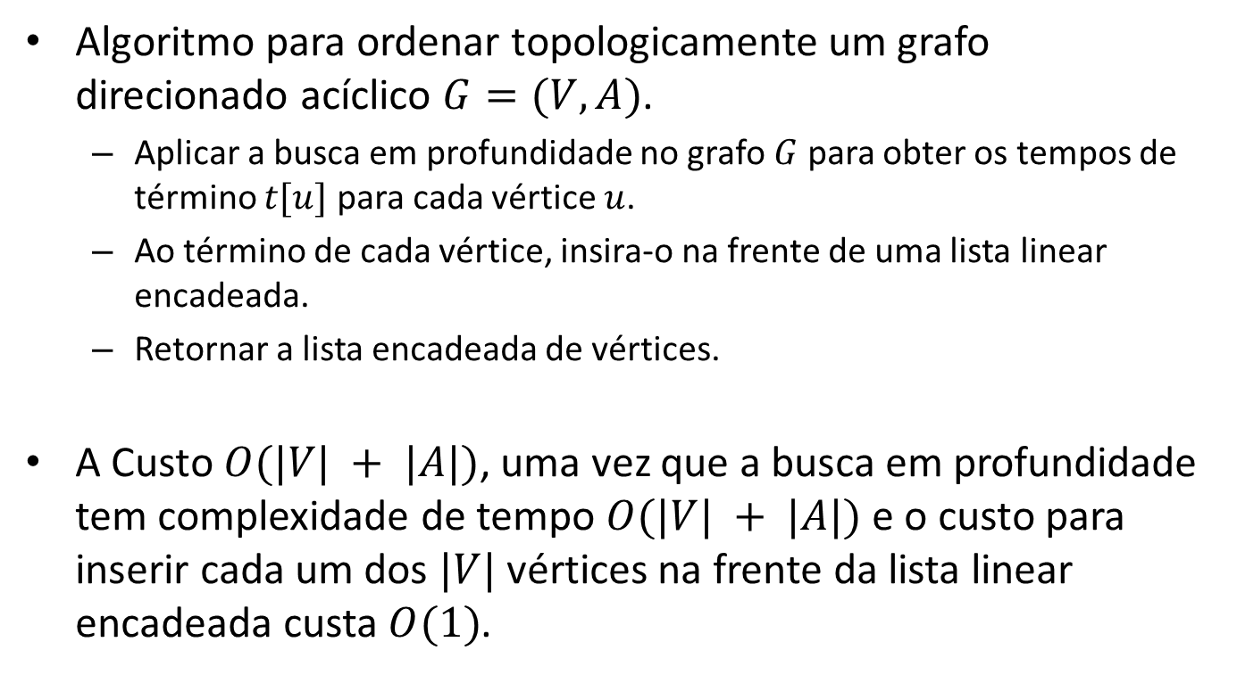
Ordenação Topológica
Algoritmo para ordenar topologicamente um grafo direcionado acíclico $G=(V, A)$.
Aplicar a busca em profundidade no grafo $G$ para obter os tempos de término $t[u]$ para cada vértice $u$.
Ao término de cada vértice, insira-o na frente de uma lista linear encadeada.
Retornar a lista encadeada de vértices.
A Custo $O(|V| + |A|)$, uma vez que a busca em profundidade tem complexidade de tempo $O(|V| + |A|)$e o custo para inserir cada um dos $|V|$vértices na frente da lista linear encadeada custa $O(1)$.

Slide 136

Ordenação Topológica
Deve-se inserir uma chamada ao método $inserePrimeiro$ no método $buscaDfs$, logo após o momento em que o tempo de término $t[u]$ é obtido e o vértice é pintado de preto.
Ao final, basta retornar a lista obtida.
/ / Insere antes do primeiro item da lista
public void inserePrimeiro (int v) {
Celula item = new Celula(v, 0);
CelulaRef aux = this.primeiro.prox;
this.primeiro.prox = new CelulaRef();
this.primeiro.prox.item = item;
this.primeiro.prox.prox = aux;
}

Slide 137
Ordenação Topológica
Exemplo (grafo deve ser orientado e acíclico):
Lista: null
a
1 , _
_ , _
c
_ , _
b
d
_ , _

Slide 138
Ordenação Topológica
Exemplo (grafo deve ser orientado e acíclico):
Lista: null
a
1 , _
2 , _
c
_ , _
b
d
_ , _

Slide 139
Ordenação Topológica
Exemplo (grafo deve ser orientado e acíclico):
Lista: null
a
1 , _
2 , _
c
3 , _
b
d
_ , _

Slide 140
Ordenação Topológica
Exemplo (grafo deve ser orientado e acíclico):
Lista: b -> null
a
1 , _
2 , _
c
3 , 4
b
d
_ , _

Slide 141
Ordenação Topológica
Exemplo (grafo deve ser orientado e acíclico):
Lista: b -> null
a
1 , _
2 , _
c
3 , 4
b
d
5 , _

Slide 142
Ordenação Topológica
Exemplo (grafo deve ser orientado e acíclico):
Lista: d -> b -> null
a
1 , _
2 , _
c
3 , 4
b
d
5 , 6

Slide 143
Ordenação Topológica
Exemplo (grafo deve ser orientado e acíclico):
Lista: c -> d -> b -> null
a
1 , _
2 , 7
c
3 , 4
b
d
5 , 6

Slide 144
Ordenação Topológica
Exemplo (grafo deve ser orientado e acíclico):
Lista: a -> c -> d -> b -> null
a
1 , 8
2 , 7
c
3 , 4
b
d
5 , 6

Slide 145
Ordenação Topológica
Implementem a solução de ordenação topológica dada em sala. Lembre-se que a ordenação topológica é aplicada apenas em grafos orientados e acíclicos.
Utilize o algoritmo de detecção de ciclos em grafos para verificar se o grafo é acíclico.
Altere a implementação de busca em profundidade para fazer a ordenação topológica.

Slide 146
Implementação de Filas por meio de Estruturas Auto Referenciadas
class FilaRef
{
private class Celula
{
public Object item;
public Celula prox;
}
private Celula frente;
private Celula tras;
// Operações
public FilaRef ()
{ //Cria uma Fila vazia
this.frente = new Celula ();
this.tras = this.frente;
this.frente.prox = null;
}

Slide 147
Implementação de Filas por meio de Estruturas Auto Referenciadas
public void enfileira (Object x)
{
this.tras.prox = new Celula ();
this.tras = this.tras.prox;
this.tras.item = x;
this.tras.prox = null;
}
public Object desenfileira ()
{
Object item = null;
if (this.vazia ())
throw new Exception ("Erro: A fila esta vazia");
this.frente = this.frente.prox;
item = this.frente.item;
return item;
}

Slide 148
Implementação de Filas por meio de Estruturas Auto Referenciadas
public bool vazia ()
{
return (this.frente == this.tras);
}
public void imprime ()
{
Celula aux; aux = this.frente.prox;
while (aux != null) {
Console.WriteLine(" " + aux.item.ToString ());
aux = aux.prox;
}
Console.WriteLine();
}

Slide 149
Bibliografia
[Cormen et al., 2009] Introduction to Algorithms, 3rd edition. Thomas H. Cormen, Charles E. Leiserson, Ronald L. Rivest, Clifford Stein. 2009, 1312 pp. MIT Press, ISBN 9780262033848.
Cormen et al., 2002] Algoritmos: Teoria e Prática – Tradução da segunda edição em inglês. Thomas H. Cormen, Charles E. Leiserson, Ronald L. Rivest, Clifford Stein. 2002, 936 pp. Editora Campus, ISBN 8535209263.
BOAVENTURA NETTO, Paulo Oswaldo; JURKIEWICZ, Samuel.
Grafos: introdução e prática. Editora Blucher. 2009. ISBN: 9788521204732.
[Sedgewick, 1992] Algorithms in C++. Robert Segdewick. c1992, 656 pp. Boston: Addison Wesley, ISBN 0201510596
Marco Goldbarg; Elizabeth Goldbarg. Grafos - conceitos , algoritmos e aplicações .
Campus. 2012.
[Ziviani, 2006] Projeto de Algoritmos com Implementações em Java e C++.
Nivio Ziviani. 2006, 642 pp. Editora Thomson, ISBN 8522105251.
Robin J. Wilson. Introduction to graph theory. Longman, 1996

